Slide 1
index
• Revision History
• Menu Structure
• List of Screen
• Story Bord

Slide 2
History
version | Author | Description | Date
0.1 |  |  | 2023.07.17

Slide 3
Menu Structure

Slide 4
List of Screen
Component | Page Title | ScreenID | Description | 비고 | Date
 |  |  |  |  | 2023.07.17

Slide 5
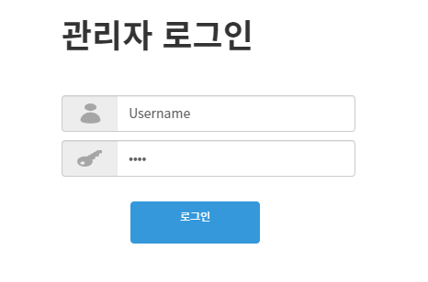
Page Title |  | ScreenID |  | Author | 강현정 | Date | 2023.07.17
Screen Path | 관리자 로그인
Function Description
Screen Description

Slide 6
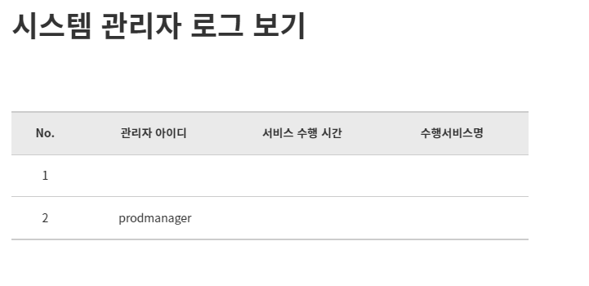
Page Title |  | ScreenID |  | Author | 강현정 | Date | 2023.07.17
Screen Path | 시스템 관리자 로그보기
Function Description
Screen Description

Slide 7
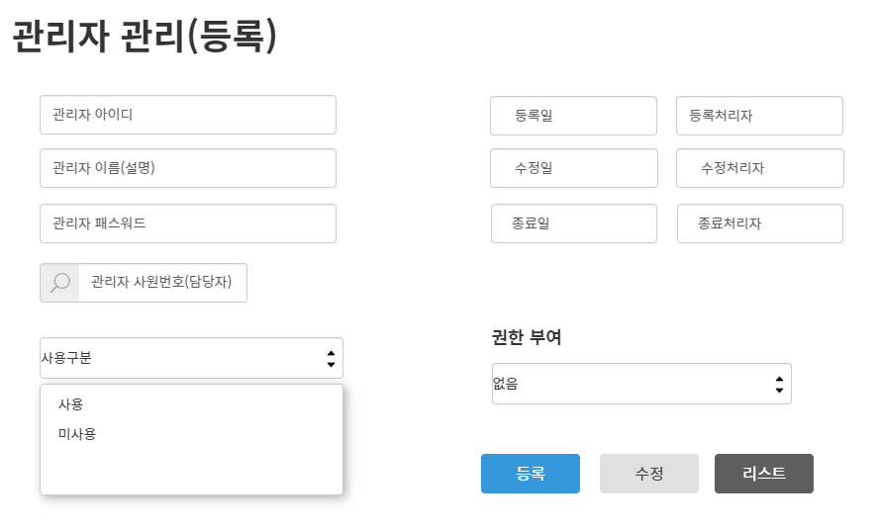
Page Title |  | ScreenID |  | Author | 강현정 | Date | 2023.07.17
Screen Path | 관리자 관리(등록)
Function Description
Screen Description

Slide 8
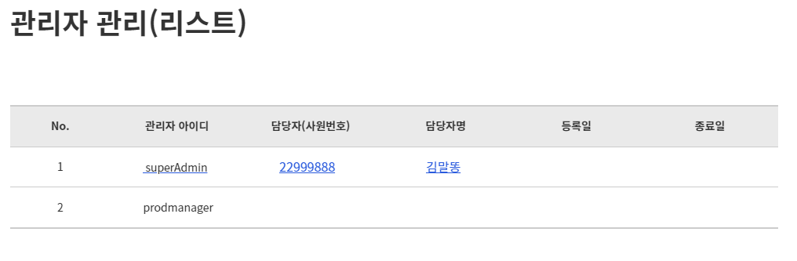
Page Title |  | ScreenID |  | Author | 강현정 | Date | 2023.07.17
Screen Path | 관리자 리스트
Function Description
Screen Description

Slide 9
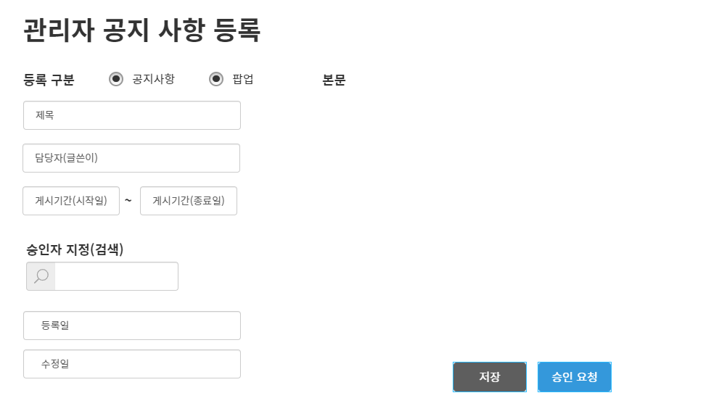
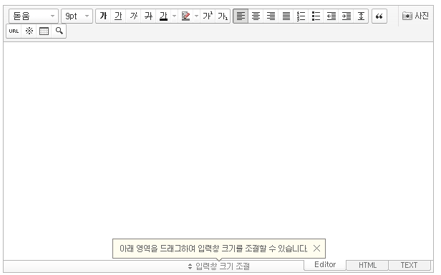
Page Title |  | ScreenID |  | Author | 강현정 | Date | 2023.07.17
Screen Path | 관리자 공지사항/팝업 등록
Function Description
Screen Description

Slide 10
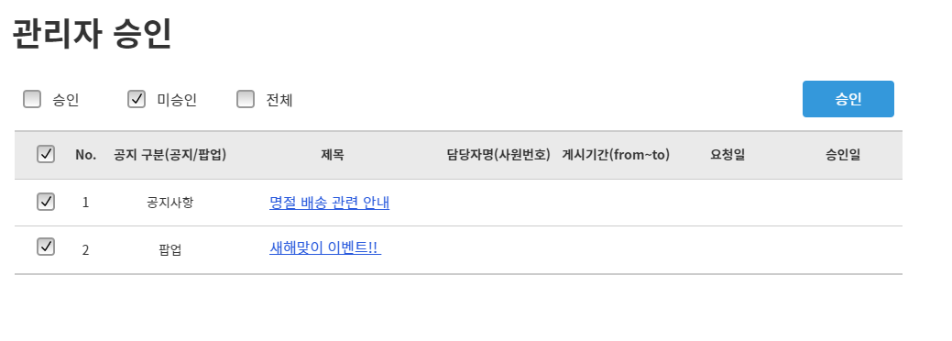
Page Title |  | ScreenID |  | Author | 강현정 | Date | 2023.07.17
Screen Path | 관리자 공지 등록 승인
Function Description
Screen Description

Slide 11
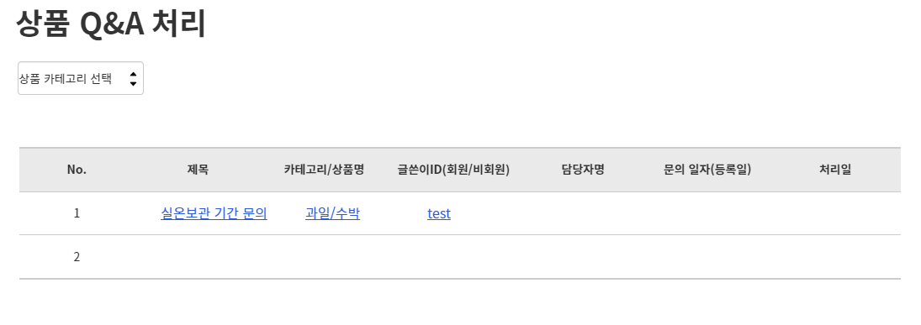
Page Title |  | ScreenID |  | Author | 강현정 | Date | 2023.07.17
Screen Path | 관리자 상품 Q&A처리
Function Description
Screen Description

Slide 12
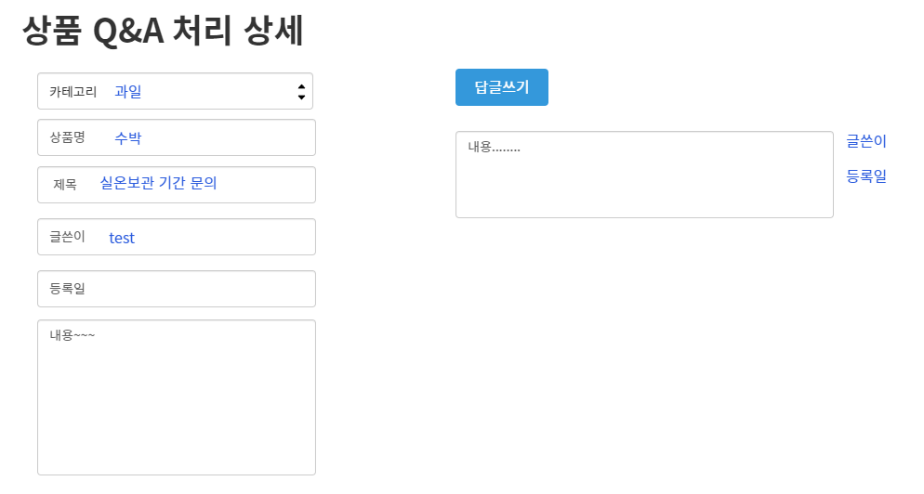
Page Title |  | ScreenID |  | Author | 강현정 | Date | 2023.07.17
Screen Path | 관리자 상품 Q&A상세
Function Description
Screen Description

Slide 13
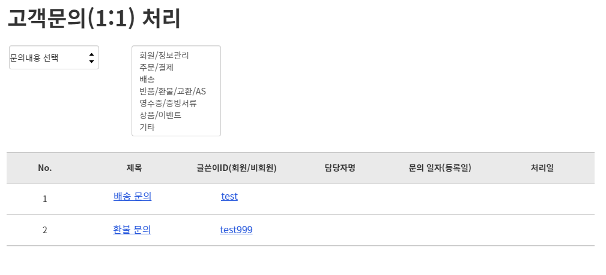
Page Title |  | ScreenID |  | Author | 강현정 | Date | 2023.07.17
Screen Path | 관리자 고객문의(1:1) 처리
Function Description
Screen Description

Slide 14
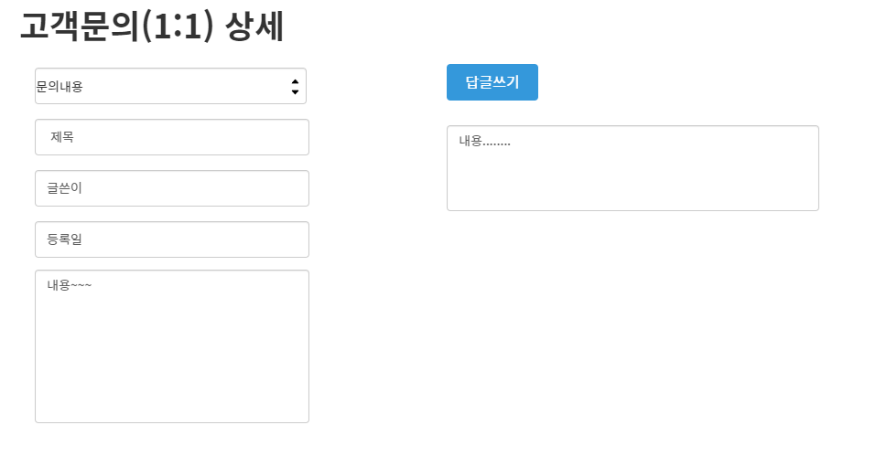
Page Title |  | ScreenID |  | Author | 강현정 | Date | 2023.07.17
Screen Path | 관리자 고객문의(1:1) 처리 상세
Function Description
Screen Description

Slide 15
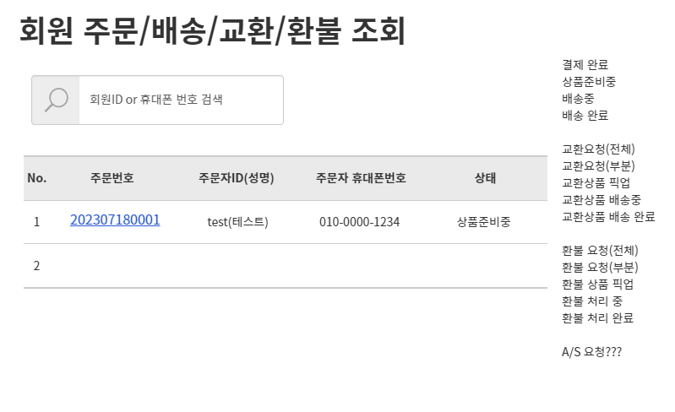
Page Title |  | ScreenID |  | Author | 강현정 | Date | 2023.07.17
Screen Path | 관리자 회원 주문/배송/교환/환불 조회
Function Description
Screen Description

Slide 16
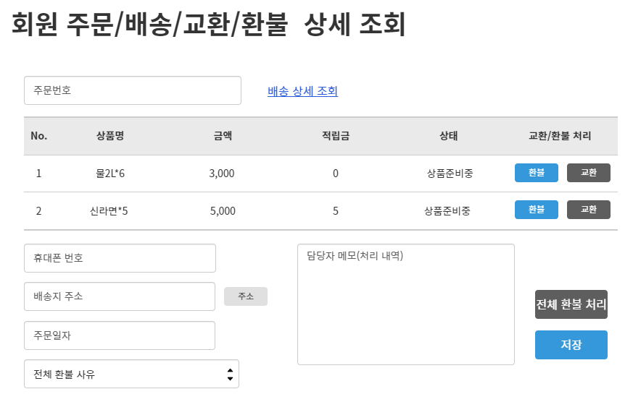
Page Title |  | ScreenID |  | Author | 강현정 | Date | 2023.07.17
Screen Path | 관리자 회원 주문/배송/교환/환불 조회
Function Description
Screen Description

Slide 17
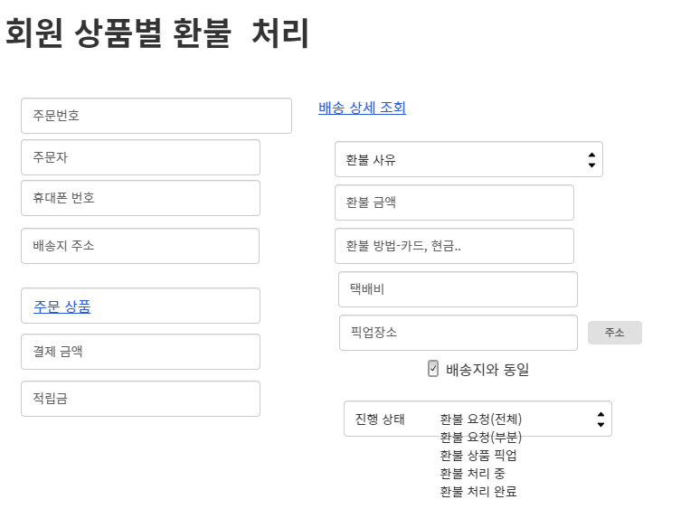
Page Title |  | ScreenID |  | Author | 강현정 | Date | 2023.07.17
Screen Path | 관리자 상품별 환불 처리
Function Description
Screen Description

Slide 18
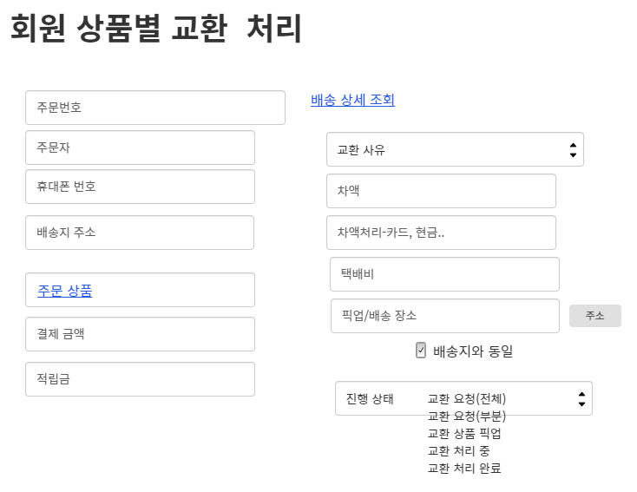
Page Title |  | ScreenID |  | Author | 강현정 | Date | 2023.07.17
Screen Path | 관리자 상품별 교환 처리
Function Description
Screen Description

Slide 19
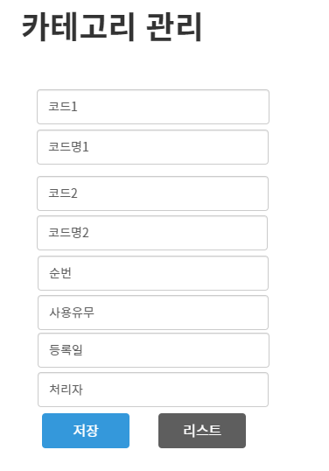
Page Title |  | ScreenID |  | Author | 강현정 | Date | 2023.07.17
Screen Path | 관리자 카테고리 등록 관리
Function Description
Screen Description

Slide 20
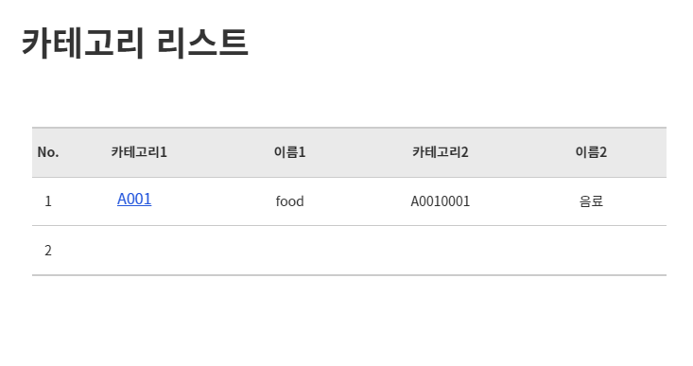
Page Title |  | ScreenID |  | Author | 강현정 | Date | 2023.07.17
Screen Path | 관리자 카테고리 리스트
Function Description
Screen Description

Slide 21
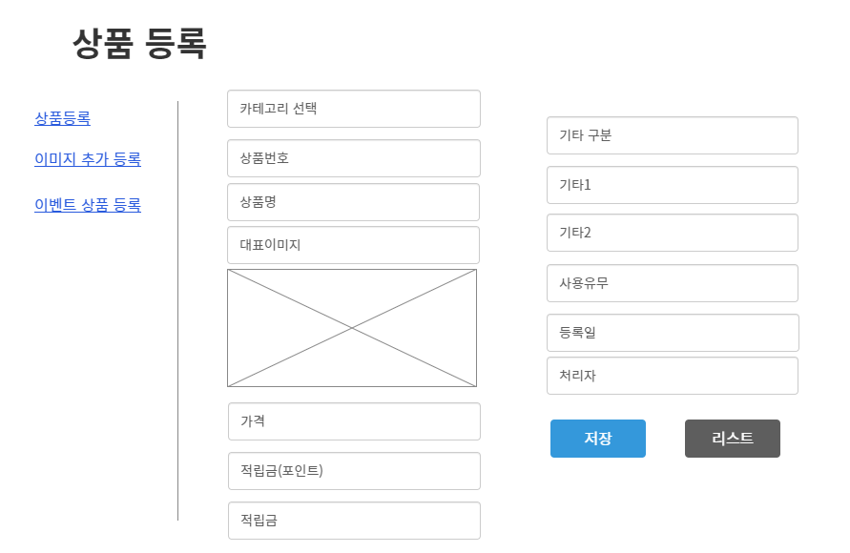
Page Title |  | ScreenID |  | Author | 강현정 | Date | 2023.07.17
Screen Path | 관리자
Function Description
Screen Description

Slide 22
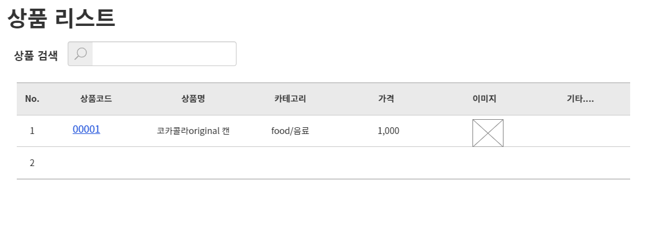
Page Title |  | ScreenID |  | Author | 강현정 | Date | 2023.07.17
Screen Path | 관리자
Function Description
Screen Description

Slide 23
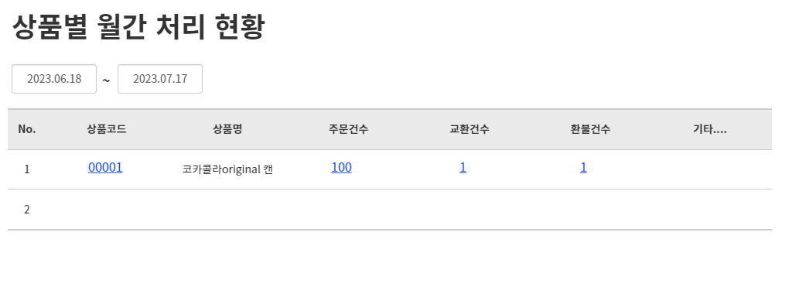
Page Title |  | ScreenID |  | Author | 강현정 | Date | 2023.07.17
Screen Path | 관리자
Function Description
Screen Description

Slide 24
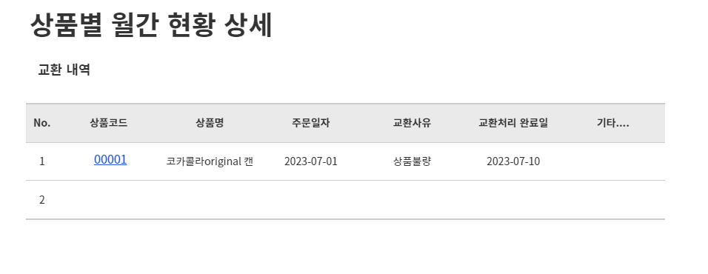
Page Title |  | ScreenID |  | Author | 강현정 | Date | 2023.07.17
Screen Path | 관리자
Function Description
Screen Description

Slide 25
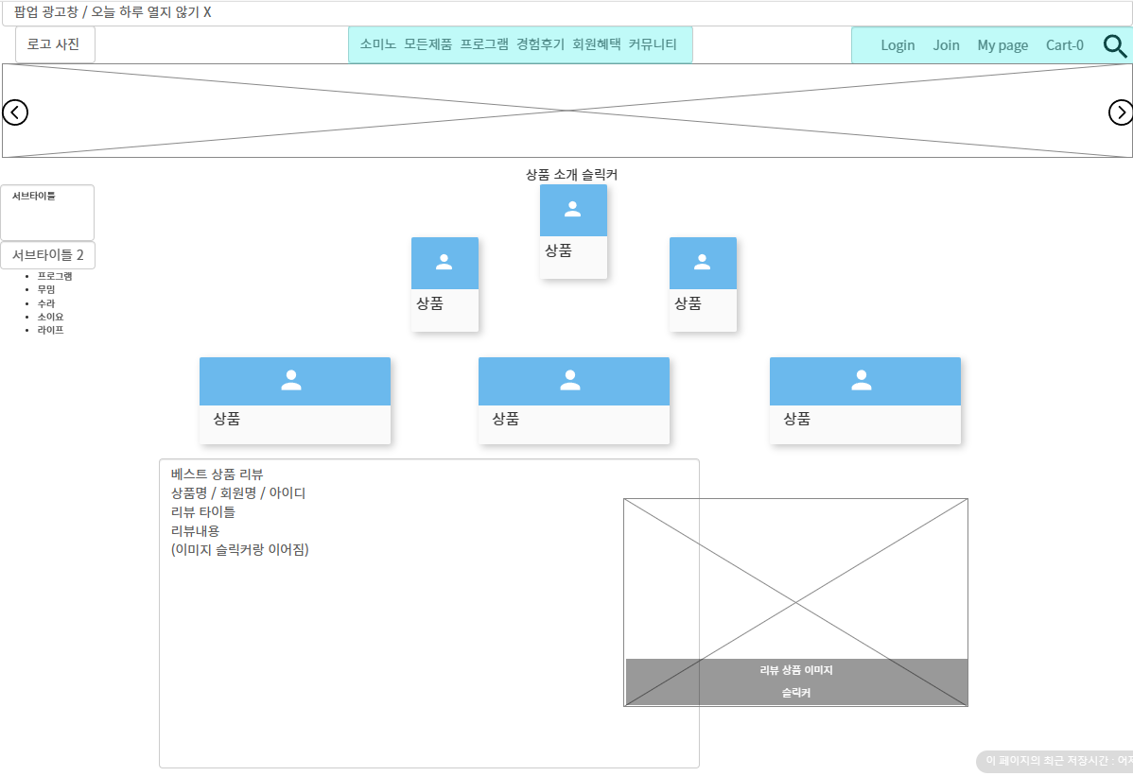
Page Title | 홈 화면 | ScreenID |  | Author | 윤용식 | Date | 23.07.18
Screen Path | 홈페이지 화면
Function Description
1 | 관리자가 팝업등록을 하면 가능케 함. X 클릭시 24h 보이지않게 설정.
2 | 카테고리 클릭시 ajax를 활용하여 *상품 view 변환
3 | 베스트상품 리뷰를 화면에 뿌려줌
1
2
Screen Description
홈페이지 클릭시 첫 화면
*
3

Slide 26
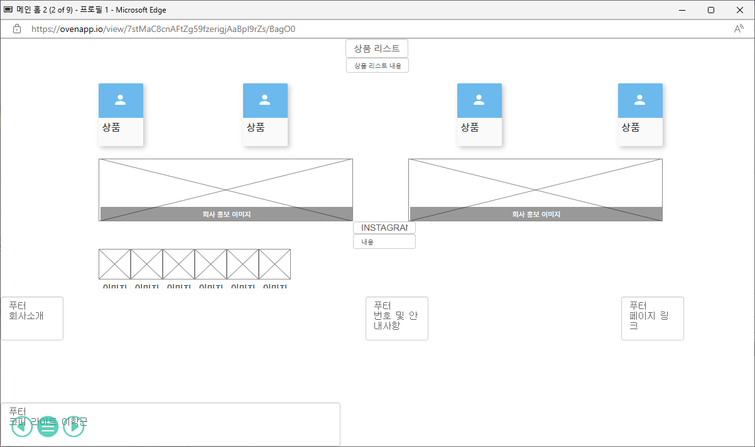
Page Title | 홈 화면 | ScreenID |  | Author |  | Date
Screen Path | 홈페이지 화면 2
Function Description
1 | 카테고리별 상품 ajax 처리
2 | 클릭시 a태그를 활용 , 페이지 이동
1
Screen Description
홈페이지 클릭시 첫 화면
2

Slide 27
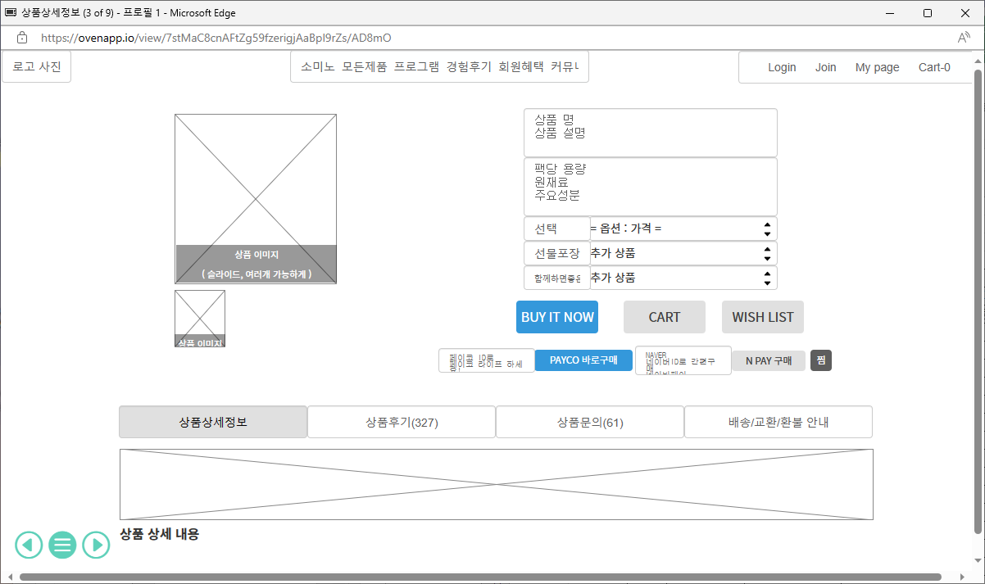
Page Title |  | ScreenID |  | Author |  | Date
Screen Path
Function Description
1 | 상품별 이미지 가져와서 뿌리기 ( 다중 가능케 )
2 | 상품별 정보 뿌리기
3 | 선택 value 장바구니 or 찜 or 구매에 보내기
4 | 타 PAY 연동
5 | 찜 리스트로 이동
6 | 클릭 시 해당 위치로 이동 (#)
1
2
3
Screen Description
상품 상세 페이지, 각 버튼 클릭시 해당 페이지로 이동 or 위치 이동
4
5
6

Slide 28
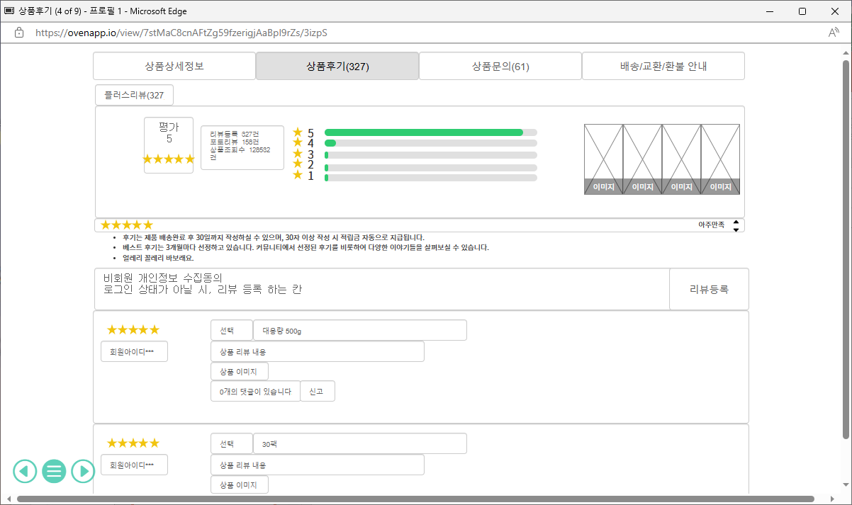
Page Title |  | ScreenID |  | Author |  | Date
Screen Path
Function Description
1 | 후기, 상품 조회수 Cnt 해서 뿌리기
2 | 작성자, 비밀번호 입력 후 리뷰등록 ( 로그인시에만 )
3 | 회원별 구매정보, 리뷰내용 뿌리기
4 | 리뷰별 댓글 테이블 만들기 ( 클릭시 display show)
1
Screen Description
작성자 pw 적고 리뷰등록 누르면 바로 띄워주게 만들기
2
3
4

Slide 29
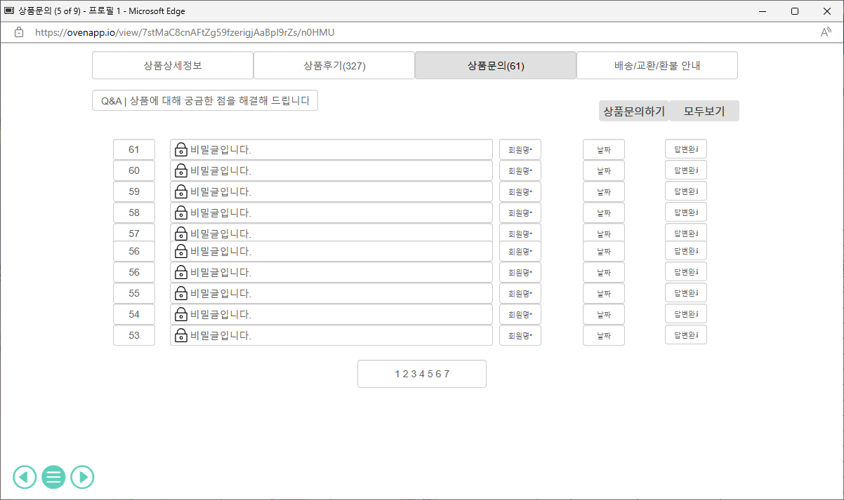
Page Title |  | ScreenID |  | Author |  | Date
Screen Path
Function Description
1 | 상품 문의하기 클릭 시 새 창 띄워서 문의하기 페이지 show , 상품정보 넘겨주기
2 | 본인만 볼 수 있게 lock, pw 치고 들어갈 수 있게, 답변현황도 뿌려주기
1
2
Screen Description

Slide 30
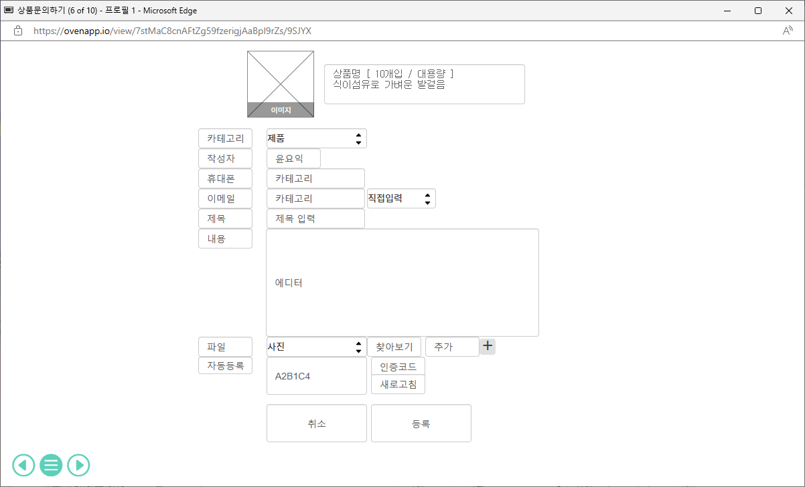
Page Title |  | ScreenID |  | Author |  | Date
Screen Path
Function Description
1 | 어떤 상품에 대한 문의인지 상품정보 받아오기
2 | 어떤 문의인지 카테고리 체크
3 | 파일 여러 개 등록 가능케하기
4 | 등록 시 테이블에 저장, 상품에 바로 뿌릴 수 있게 정보 보내주기
1
2
Screen Description
3
4

Slide 31
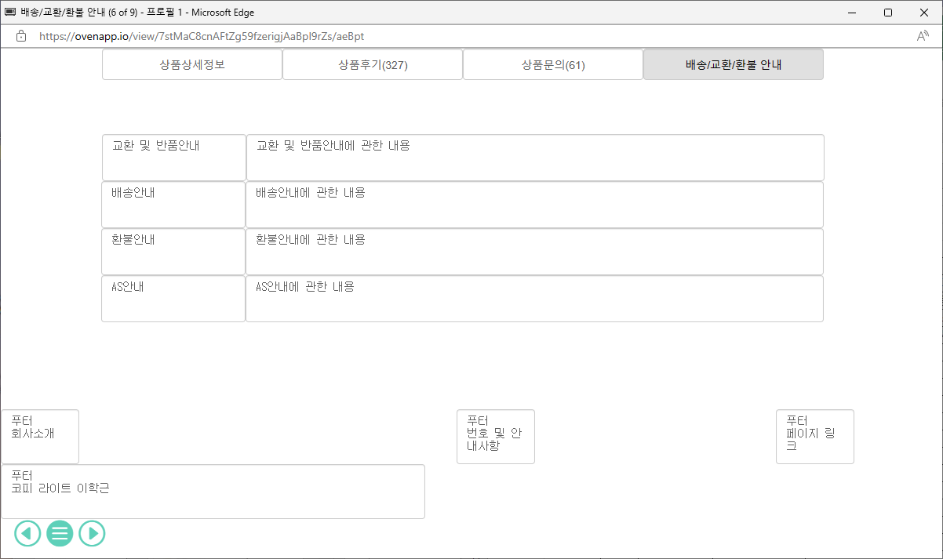
Page Title |  | ScreenID |  | Author |  | Date
Screen Path
Function Description
1 | 글만 뿌려주면 됨
1
Screen Description

Slide 32
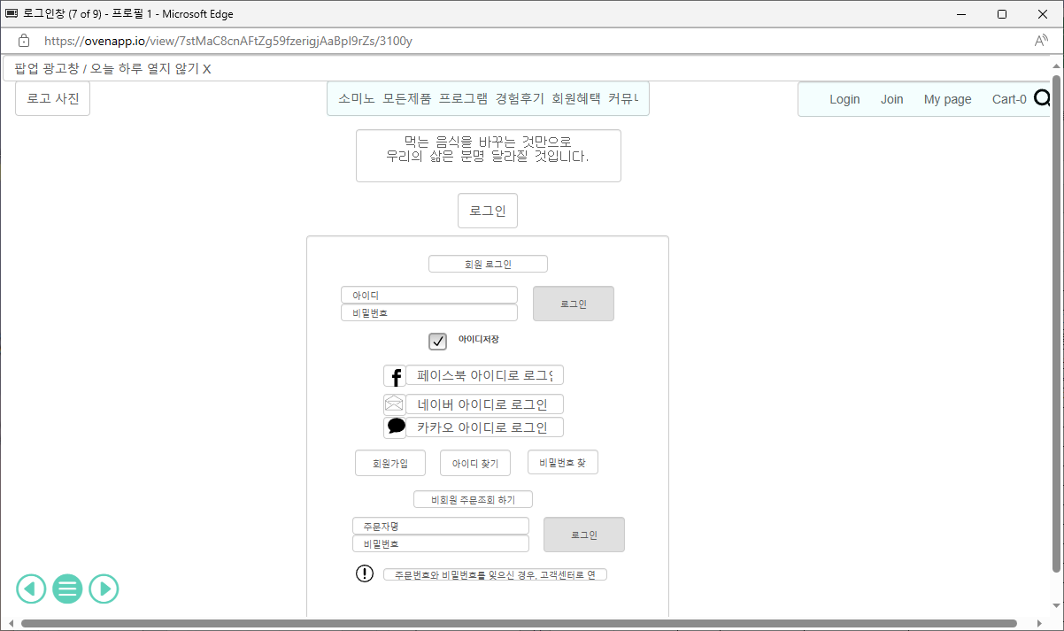
Page Title |  | ScreenID |  | Author |  | Date
Screen Path
Function Description
1 | 로그인 클릭 시 ID , PW 틀리면 alert 띄워주기
2 | 쿠키로 저장해서 아이디저장 가능케
3 | 타 사이트로 로그인 가능케
4 | 페이지 이동
5 | 주문자명, 비밀번호 받아서 주문테이블과 대조해서 정보 뿌려주기
1
Screen Description
2
3
4
4
5

Slide 33
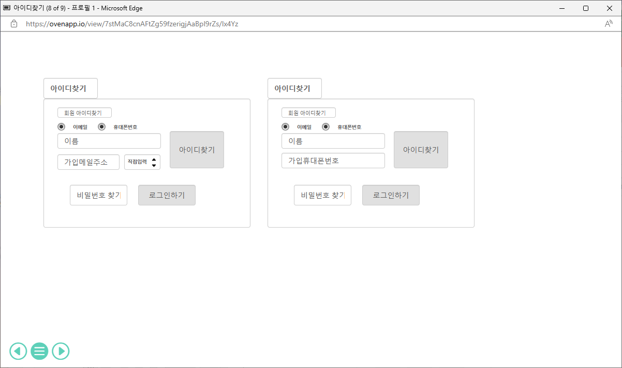
Page Title |  | ScreenID |  | Author |  | Date
Screen Path
Function Description
1 | 이름, 이메일, 휴대폰 받아서 회원테이블과 대조 틀리거나 없으면 alert 띄우기
2 | 클릭 시 정보가 맞다면 ajax or display 이용 ID 띄워주기
1
2
Screen Description

Slide 34
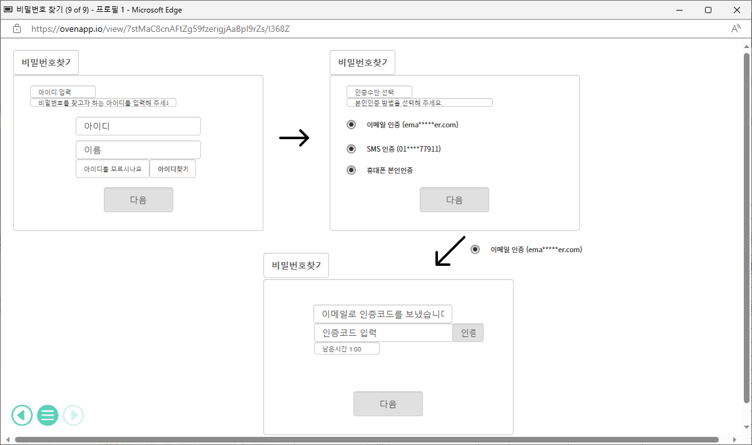
Page Title |  | ScreenID |  | Author |  | Date
Screen Path
Function Description
1 | ID와 이름 받아서 없으면 alert
2 | 회원정보를 가져와서 적당량 뿌려주기
3 | 원하는 인증방법 클릭 후 이동
4 | 인증코드를 보내주고 맞으면 PW 수정하기 페이지 이동 or display
2
1
Screen Description
3
4

Slide 35
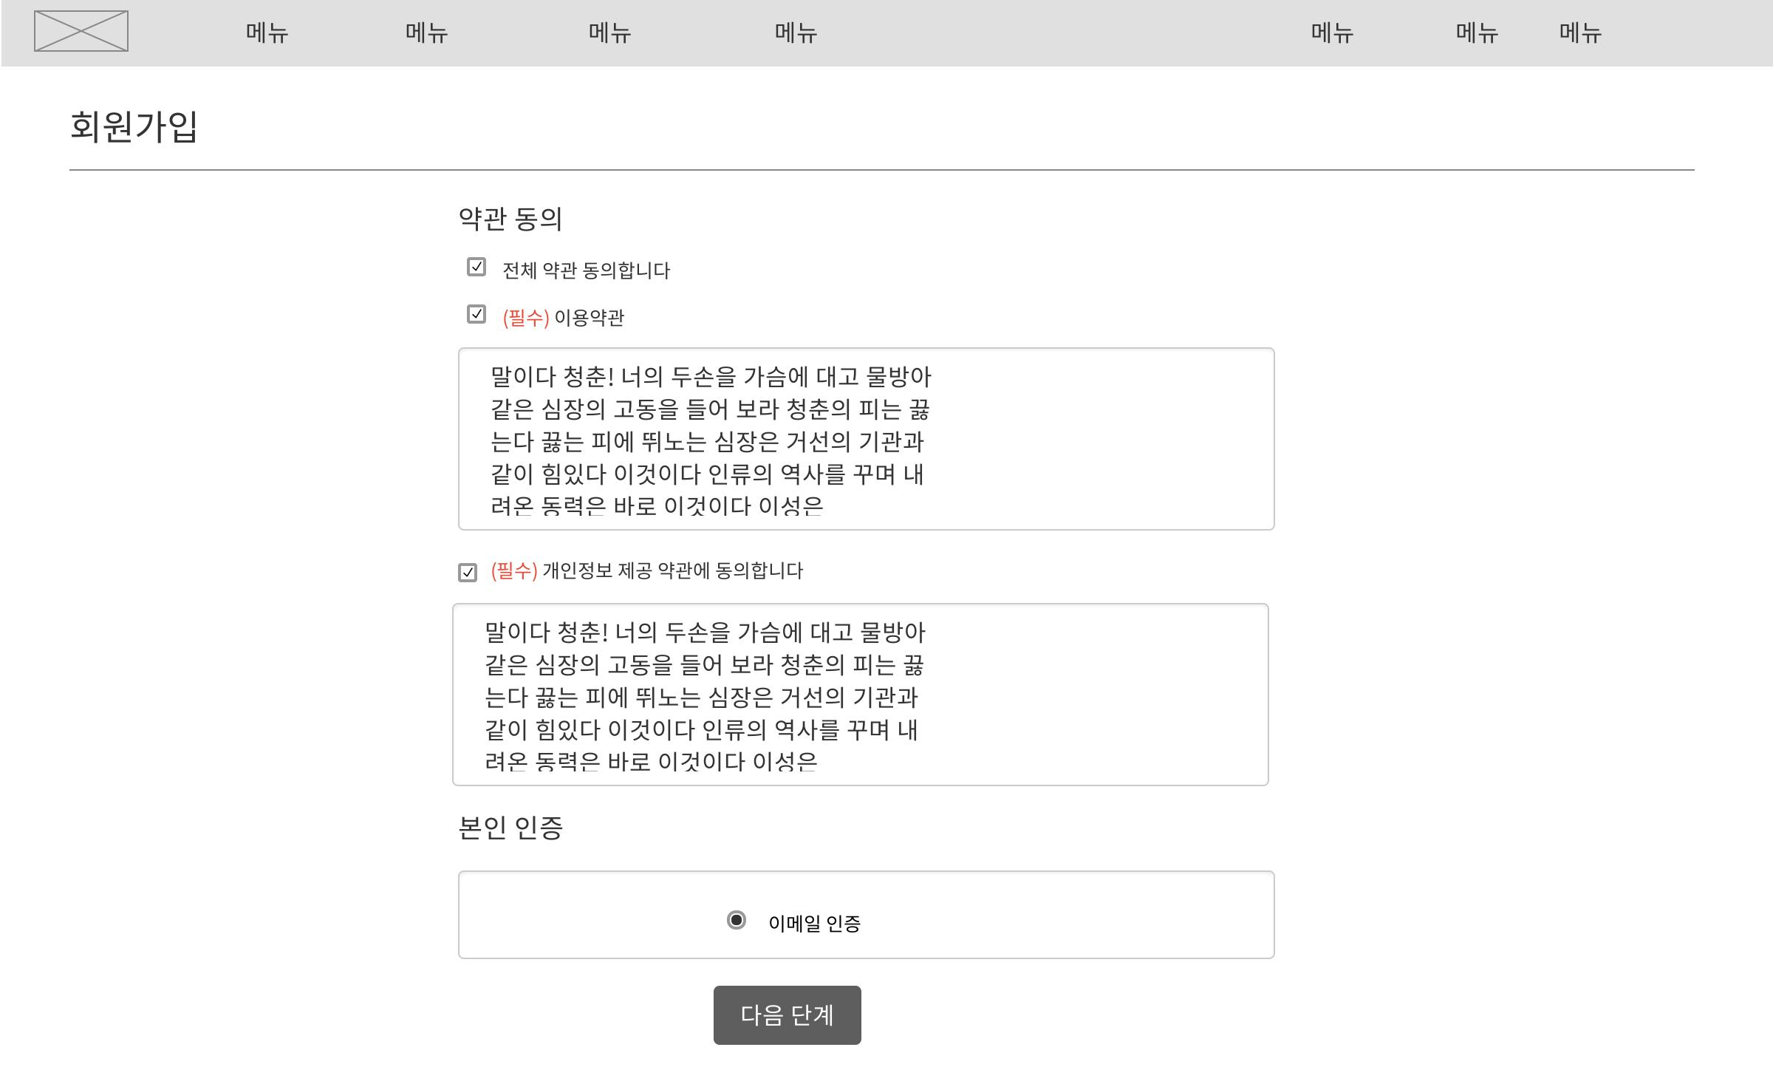
Page Title | 회원가입_약관 | ScreenID |  | Author | 이학근 | Date | 23-07-18
Screen Path | 마이페이지 화면
Function Description
1 | 전체 약관 동의 체크 시 전체 약관 동의
2 | 필수 약관 2개 중 하나라도 체크하지 않을 시 경고 메시지 출력 후 다음단계 이동 차단
3 | 이메일 인증 절차 진행
4 | 약관 동의 및 이메일 인증 완료 시 다음 단계로 이동 가능 / 그렇지 않은 상태에서 버튼 클릭 시 체크되지 않은 영역에 대한 경고 메시지 출력
1
Screen Description
2
3
4

Slide 36
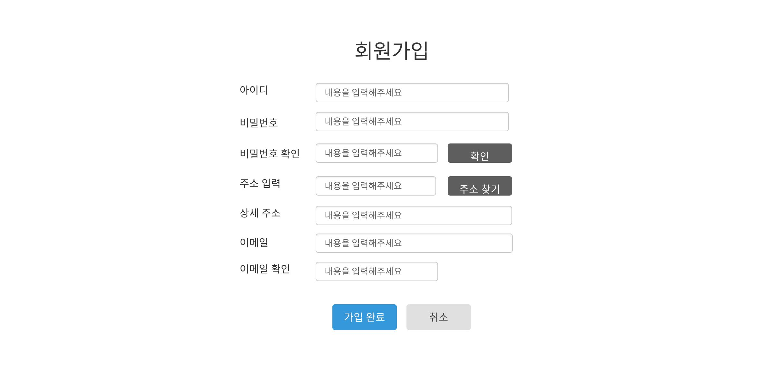
Page Title | 회원가입 | ScreenID |  | Author | 이학근 | Date | 23-07-18
Screen Path | 마이페이지 화면
Function Description
1 | 비밀번호 일치 여부 체크 (불일치 시 alert 호출/가입 불가)
2 | API 활용한 주소지 검색
3 | 이메일 인증 절차 진행
4 | 내용 이상 없을 시 회원 가입 완료 테이블에 회원 정보 저장
1
Screen Description
2
3
4

Slide 37
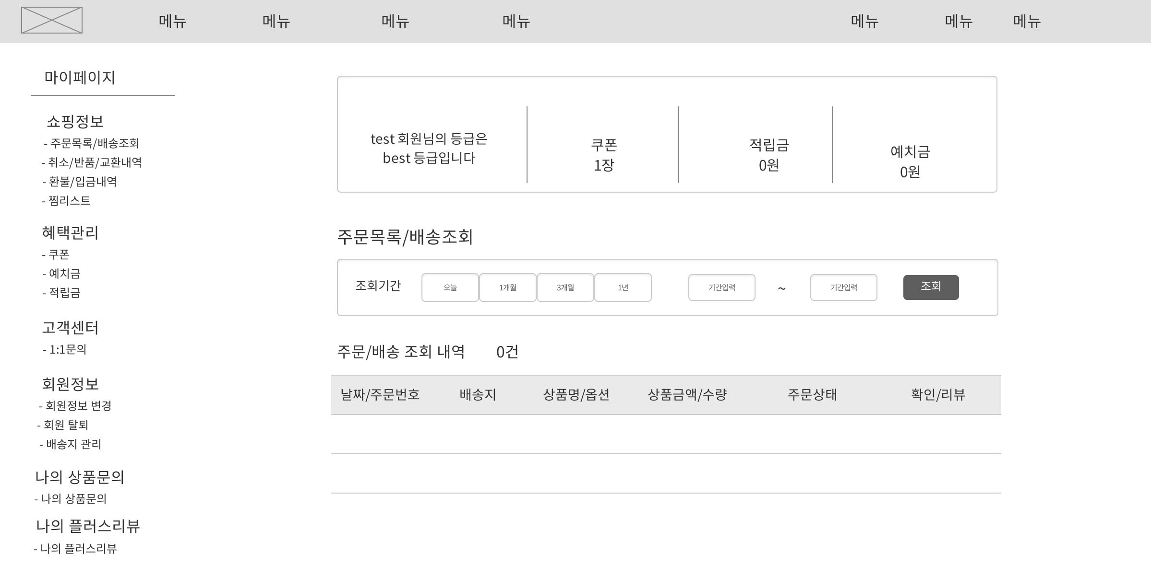
Page Title | 주문목록/배송조회 | ScreenID |  | Author | 이학근 | Date | 23-07-18
Screen Path
Function Description
1 | 해당 회원의 등급, 쿠폰, 적립금, 예치금 정보를 DB에서 불러온 후 화면에 출력
2 | 주문목록/배송을 기간별로 조회 가능하며, 사용자가 직접 기간을 입력하여 조회 가능
3 | 사용자가 입력한 기간에 해당하는 내역을 출력
4 | 해당 메뉴로 이동
1
Screen Description
2
4
3

Slide 38
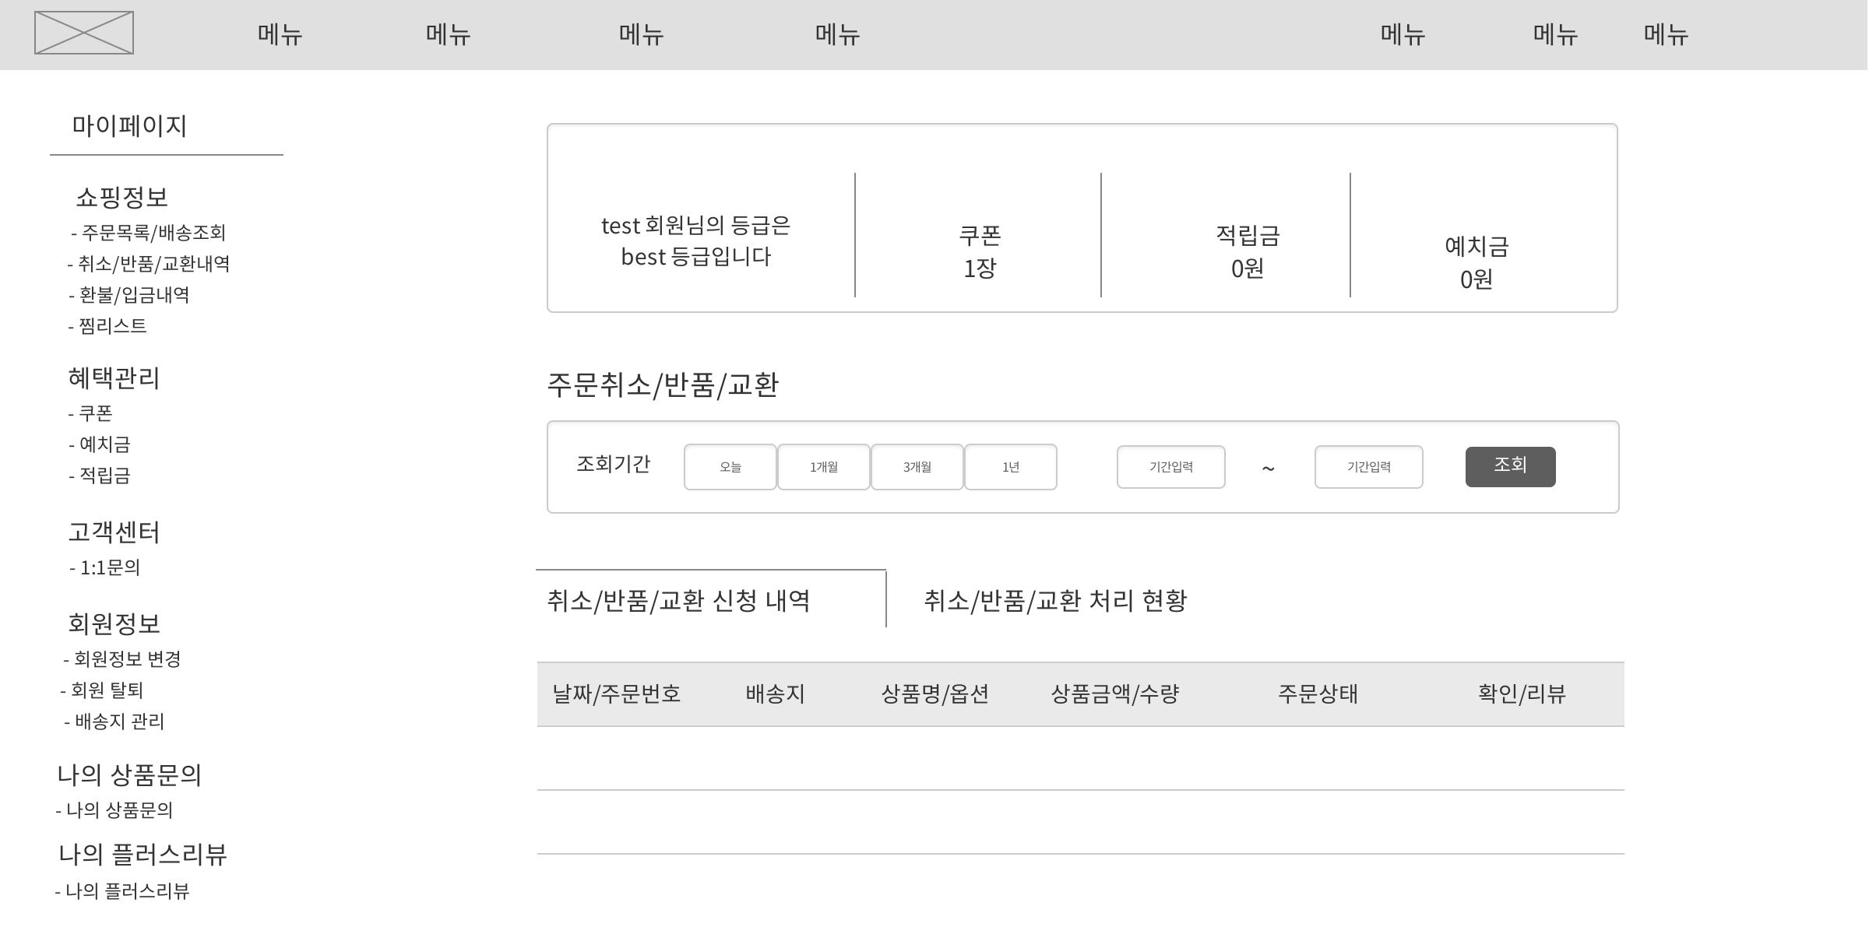
Page Title | 취소/반품/교환 | ScreenID |  | Author | 이학근 | Date | 23-07-18
Screen Path
Function Description
1 | 해당 회원의 등급, 쿠폰, 적립금, 예치금 정보를 DB에서 불러온 후 화면에 출력
2 | 취소/반품/교환 내역을 기간별로 조회 가능하며, 사용자가 직접 기간을 입력하여 조회 가능
3 | 사용자가 입력한 기간에 해당하는 내역을 출력
1
Screen Description
2
3

Slide 39
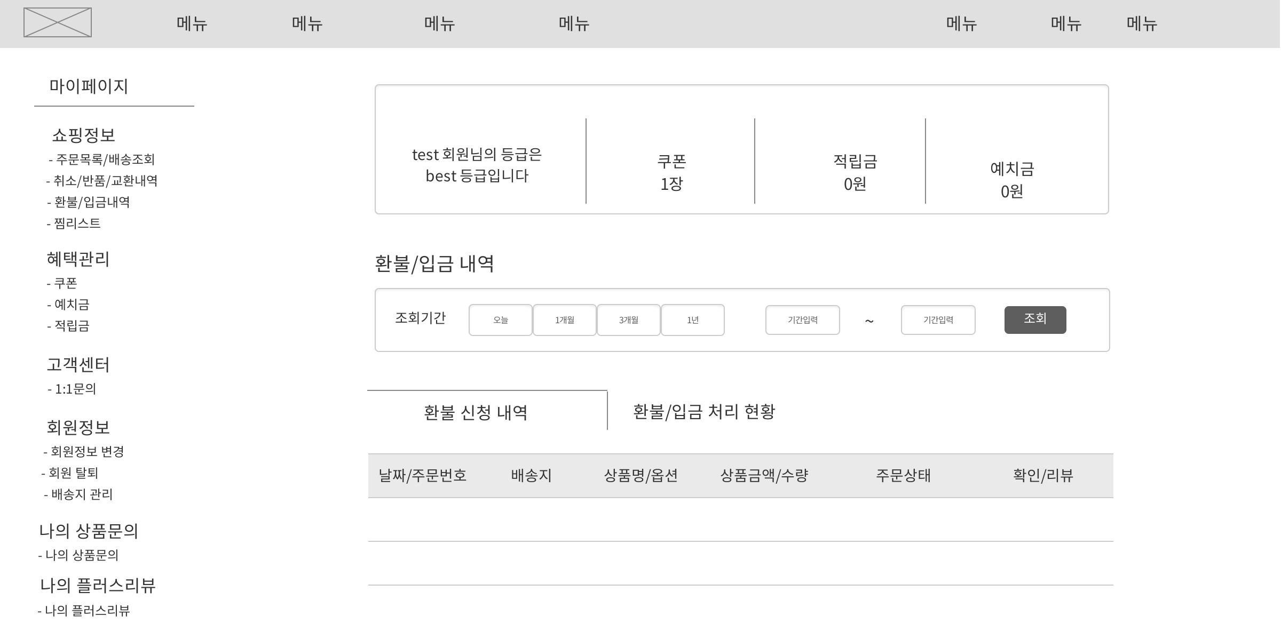
Page Title | 환불/입금 내역 | ScreenID |  | Author | 이학근 | Date | 23-07-18
Screen Path
Function Description
1 | 해당 회원의 등급, 쿠폰, 적립금, 예치금 정보를 DB에서 불러온 후 화면에 출력
2 | 환불/입금 내역을 기간별로 조회 가능하며, 사용자가 직접 기간을 입력하여 조회 가능
3 | 사용자가 입력한 기간에 해당하는 내역을 출력
1
Screen Description
2
3

Slide 40
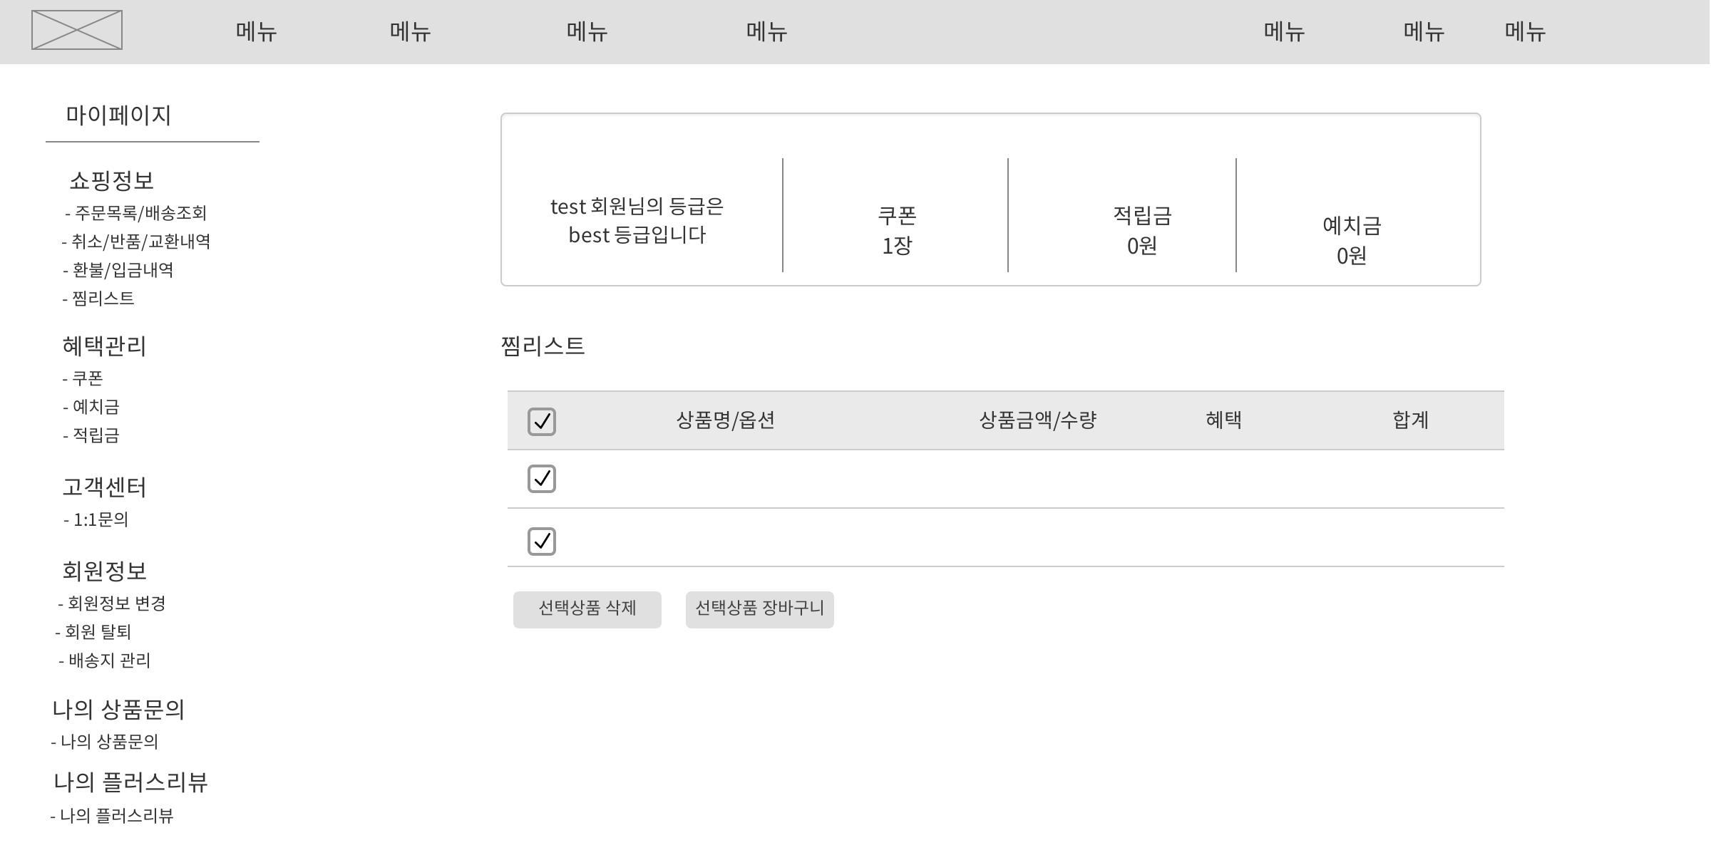
Page Title | 찜리스트 | ScreenID |  | Author | 이학근 | Date | 23-07-18
Screen Path
Function Description
1 | 해당 회원의 등급, 쿠폰, 적립금, 예치금 정보를 DB에서 불러온 후 화면에 출력
2 | 사용자가 제품 페이지에서 ‘찜＇을 클릭한 상품 정보를 테이블에 저장 후, 해당 게시판에 출력
3 | 사용자가 선택한 상품을 찜 상품 테이블에서 삭제
4 | 사용자가 선택한 상품을 장바구니 테이블에 저장
1
Screen Description
2
3
4

Slide 41
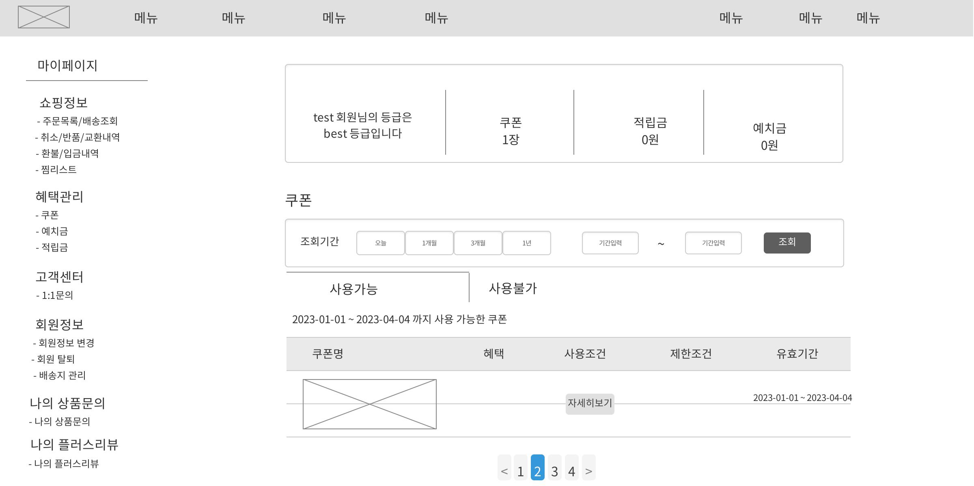
Page Title | 쿠폰 | ScreenID |  | Author | 이학근 | Date | 23-07-18
Screen Path
Function Description
1 | 해당 회원의 등급, 쿠폰, 적립금, 예치금 정보를 DB에서 불러온 후 화면에 출력
2 | 사용자가 보유한 쿠폰을 기간별로 조회 가능하며, 사용자가 직접 기간을 입력하여 조회 가능
3 | 사용자 보유 쿠폰 중 사용 가능한 쿠폰의 이미지, 사용조건, 유효기간을 게시판에 출력
4 | 사용자 보유 쿠폰 중 유효기간이 지난 쿠폰의 정보를 게시판에 출력
5 | 쿠폰 정보 게시판에 PageNation 적용
6 | 자세히보기 버튼 클릭 시 사용 조건 상세 정보 출력
1
2
4
Screen Description
3
6
5

Slide 42
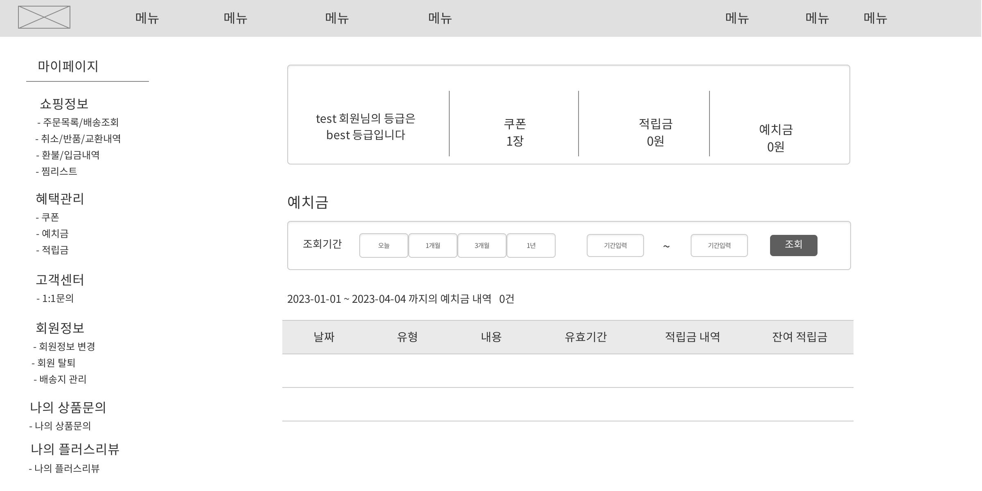
Page Title | 예치금 | ScreenID |  | Author | 이학근 | Date | 23-07-18
Screen Path
Function Description
1 | 해당 회원의 등급, 쿠폰, 적립금, 예치금 정보를 DB에서 불러온 후 화면에 출력
2 | 사용자가 보유한 예치금액을 기간별로 조회 가능하며, 사용자가 직접 기간을 입력하여 조회 가능
3 | 사용자가 보유한 예치금 정보를 게시판에 출력
1
Screen Description
2
3

Slide 43

Page Title | 적립금 | ScreenID |  | Author | 이학근 | Date | 23-07-18
Screen Path
Function Description
1 | 해당 회원의 등급, 쿠폰, 적립금, 예치금 정보를 DB에서 불러온 후 화면에 출력
2 | 사용자가 보유한 적립금액을 기간별로 조회 가능하며, 사용자가 직접 기간을 입력하여 조회 가능
3 | 사용자가 보유한 적립금 정보를 게시판에 출력
1
Screen Description
2
3

Slide 44
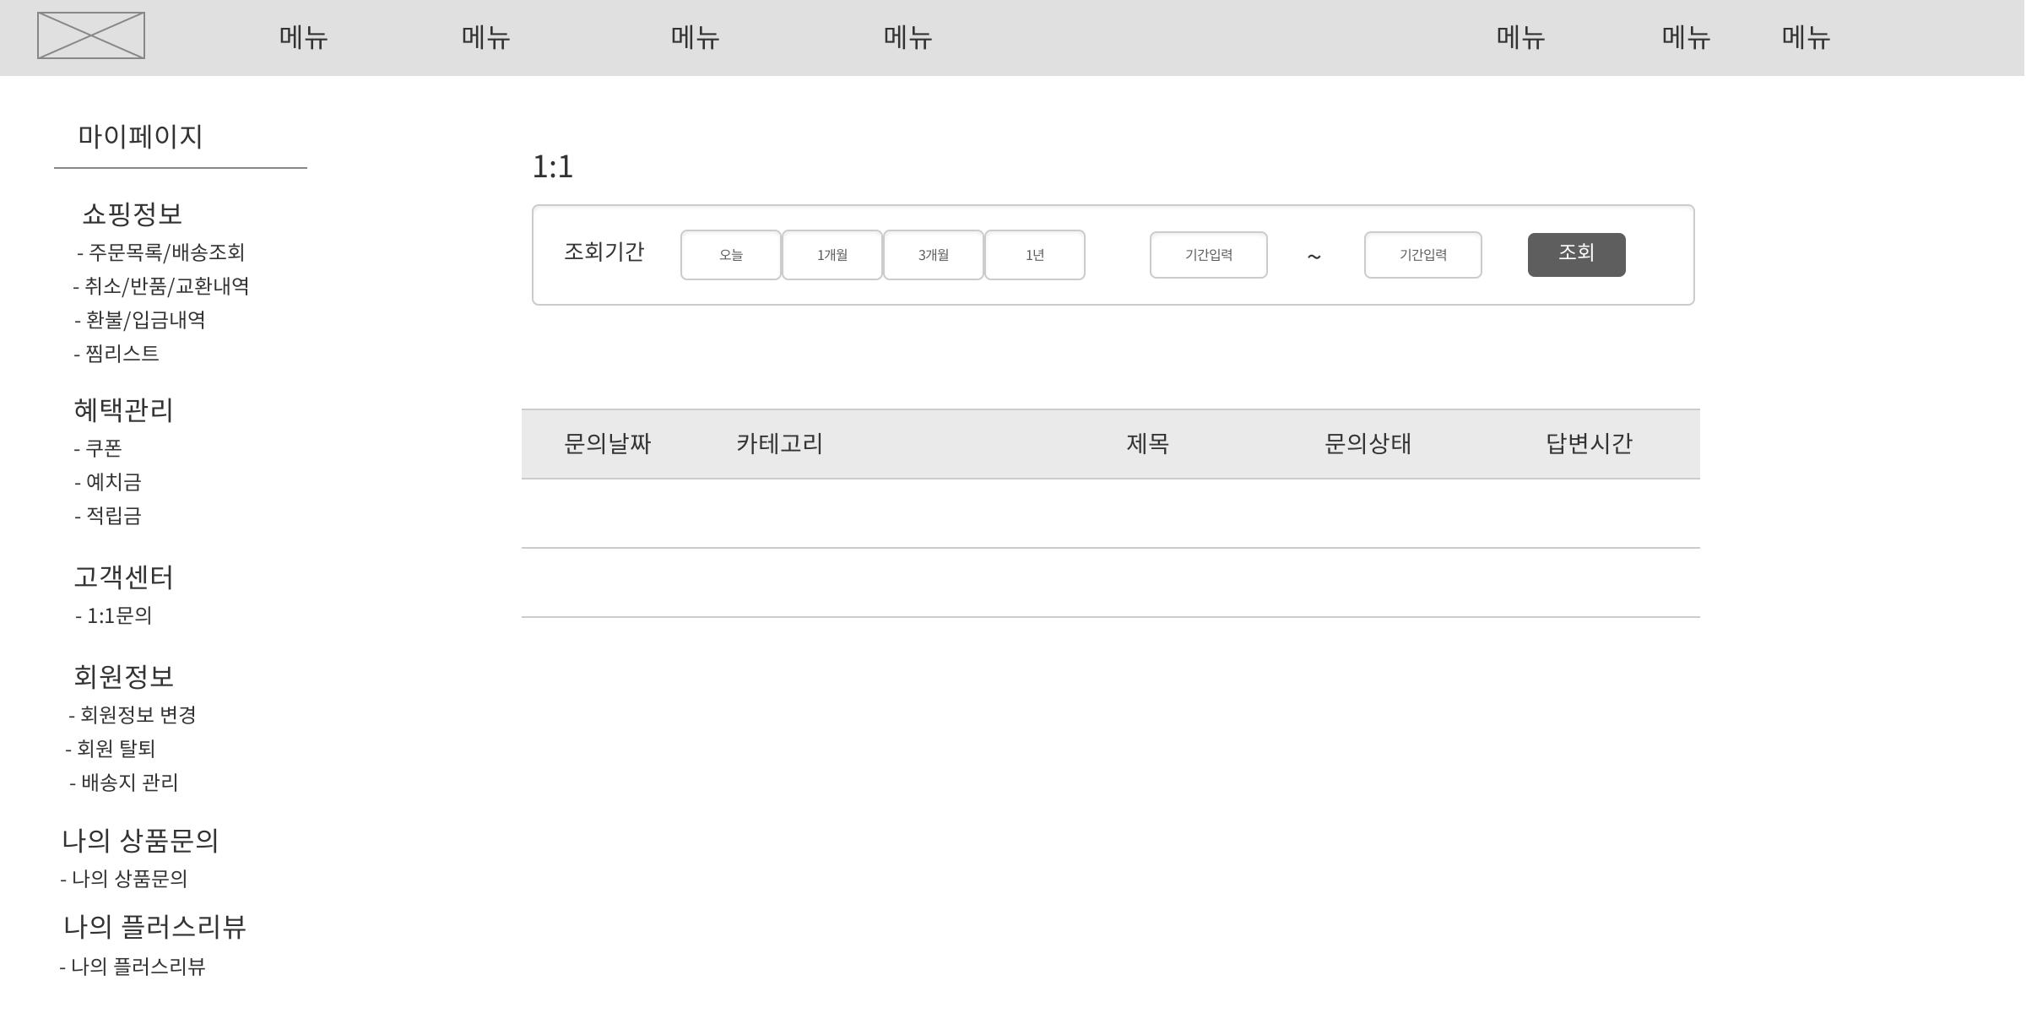
Page Title | 1:1 문의 | ScreenID |  | Author | 이학근 | Date | 23-07-18
Screen Path
Function Description
1 | 기간별 문의 내역 조회
2 | 문의 내역 게시판에 출력
Screen Description
1
2

Slide 45
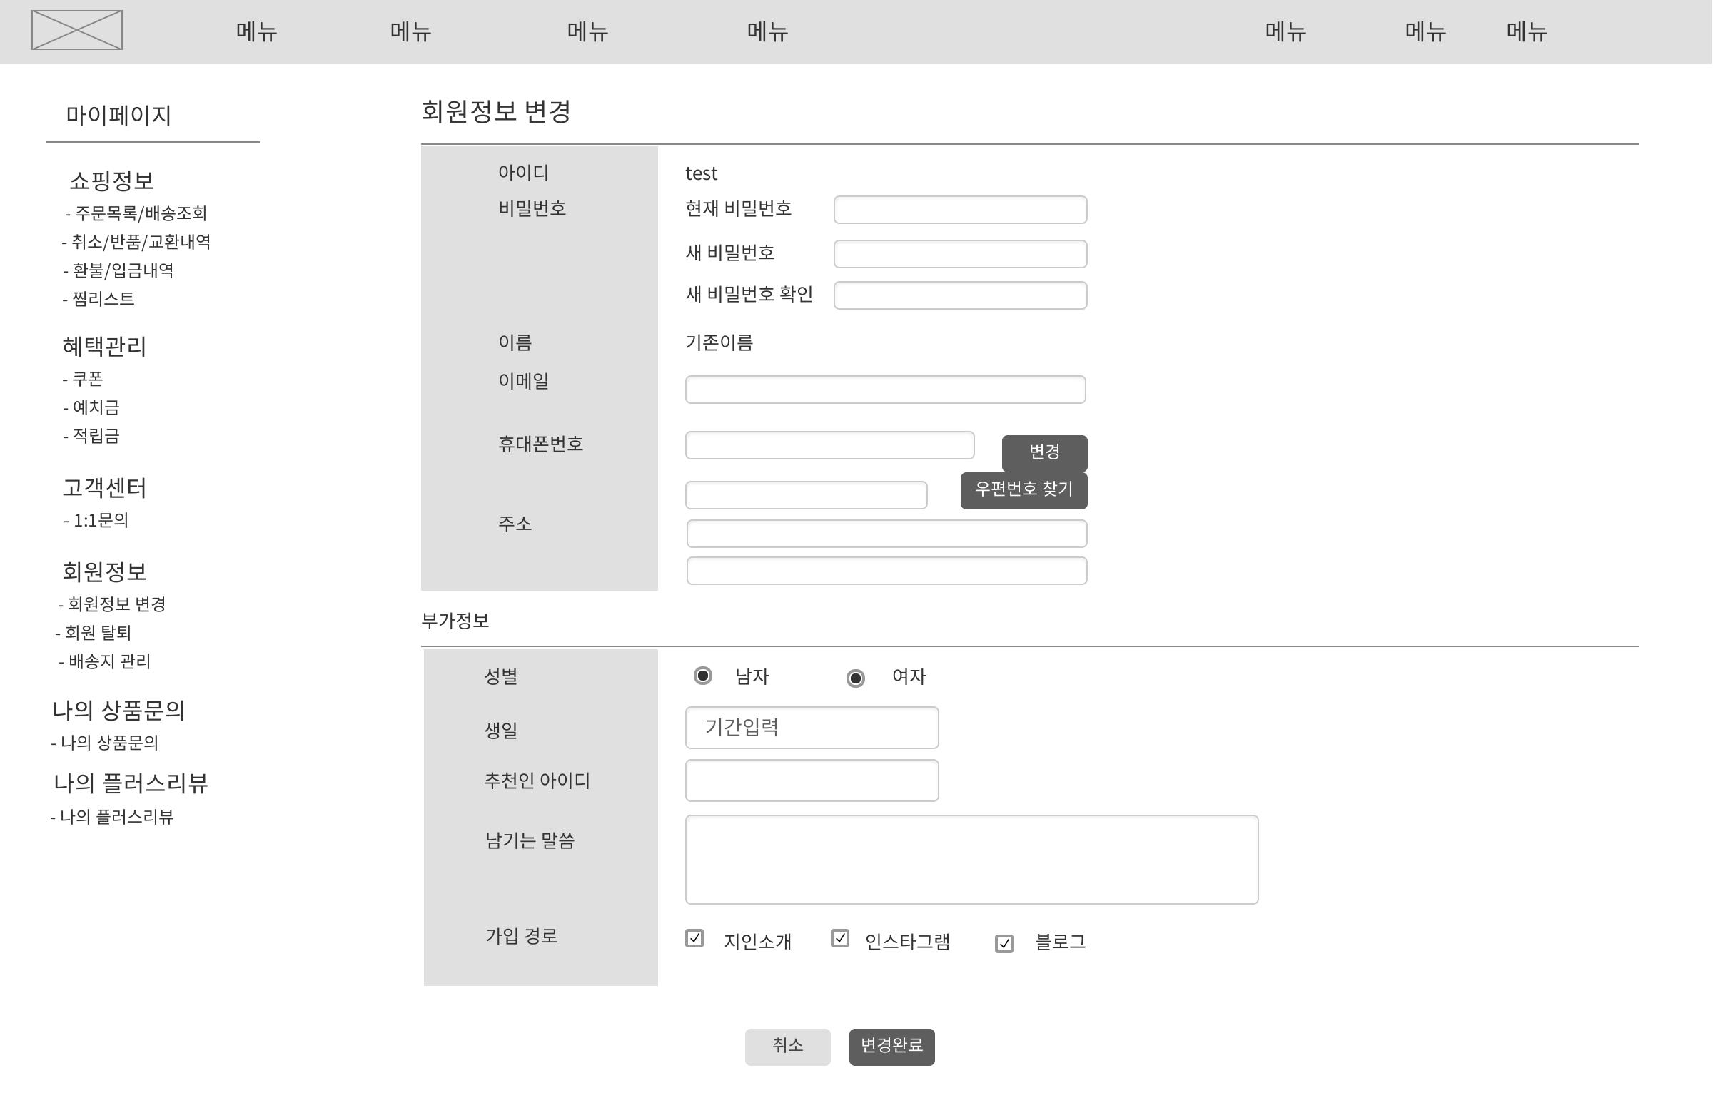
Page Title | 회원정보 변경 | ScreenID |  | Author | 이학근 | Date | 23-07-18
Screen Path
Function Description
1 | 변경 정보 입력
2 | 새 비밀번호 일치 여부 체크
3 | 주소지 검색
4 | 부가 정보 입력
1
2
Screen Description
3
3

Slide 46
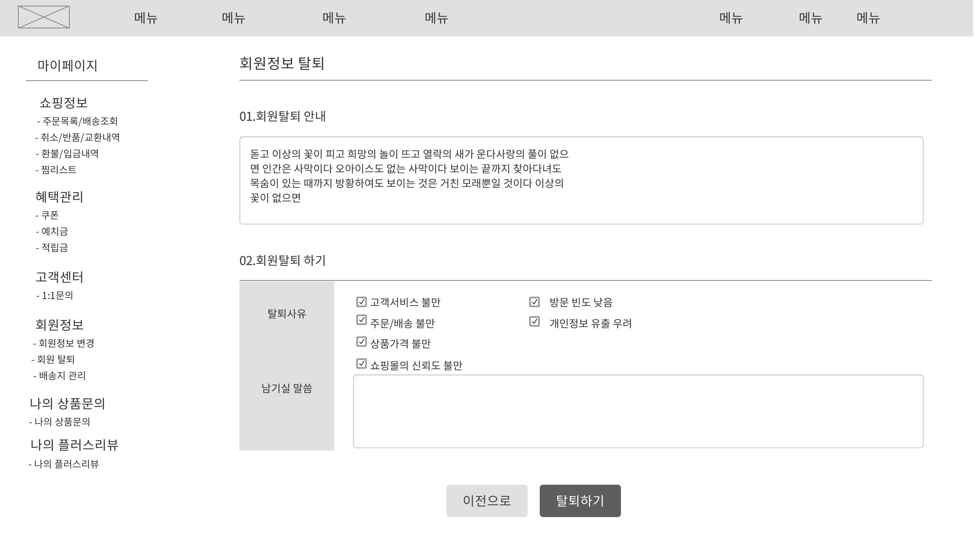
Page Title | 회원 탈퇴 | ScreenID |  | Author | 이학근 | Date | 23-07-18
Screen Path
Function Description
1 | 회원 탈퇴 주의사항 안내
2 | 탈퇴 사유 체크
3 | 사용자의 글 입력
4 | 이전 페이지로 이동
5 | 해당 컨트롤러에 탈퇴 기능 요청
1
Screen Description
2
3
4
5

Slide 47
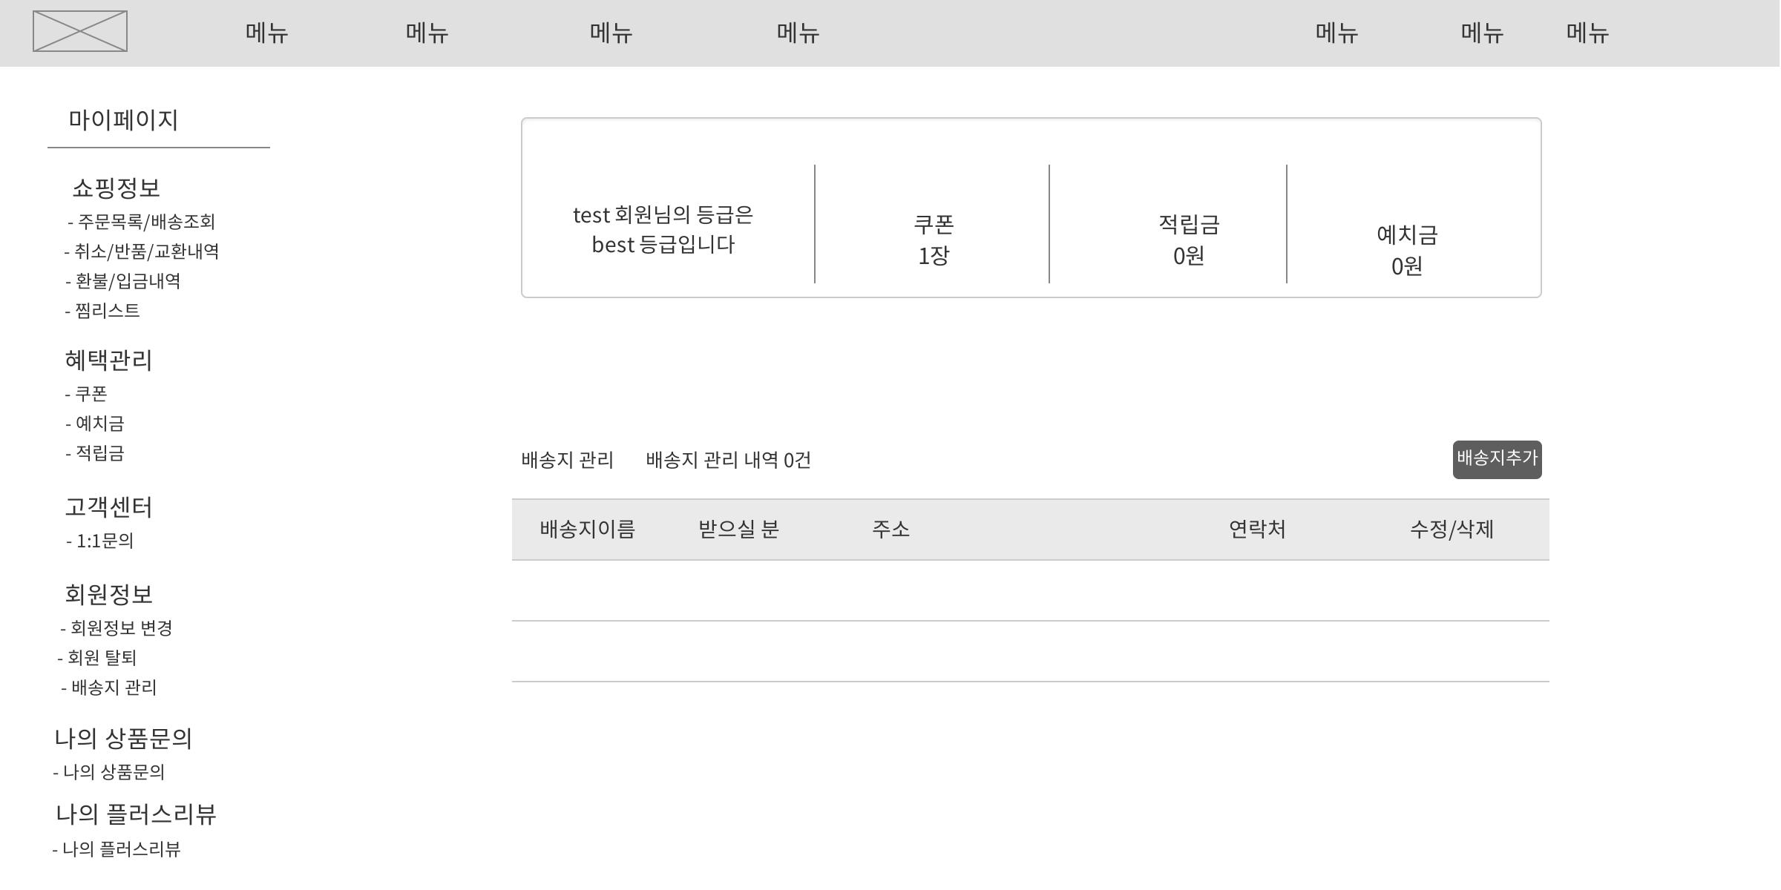
Page Title | 배송지 관리 | ScreenID |  | Author | 이학근 | Date | 23-07-18
Screen Path
Function Description
1 | 해당 회원의 등급, 쿠폰, 적립금, 예치금 정보를 DB에서 불러온 후 화면에 출력
2 | 사용자가 저장한 배송지 목록 출력
3 | 배송지 추가 기능
1
Screen Description
3
2
4
5

Slide 48
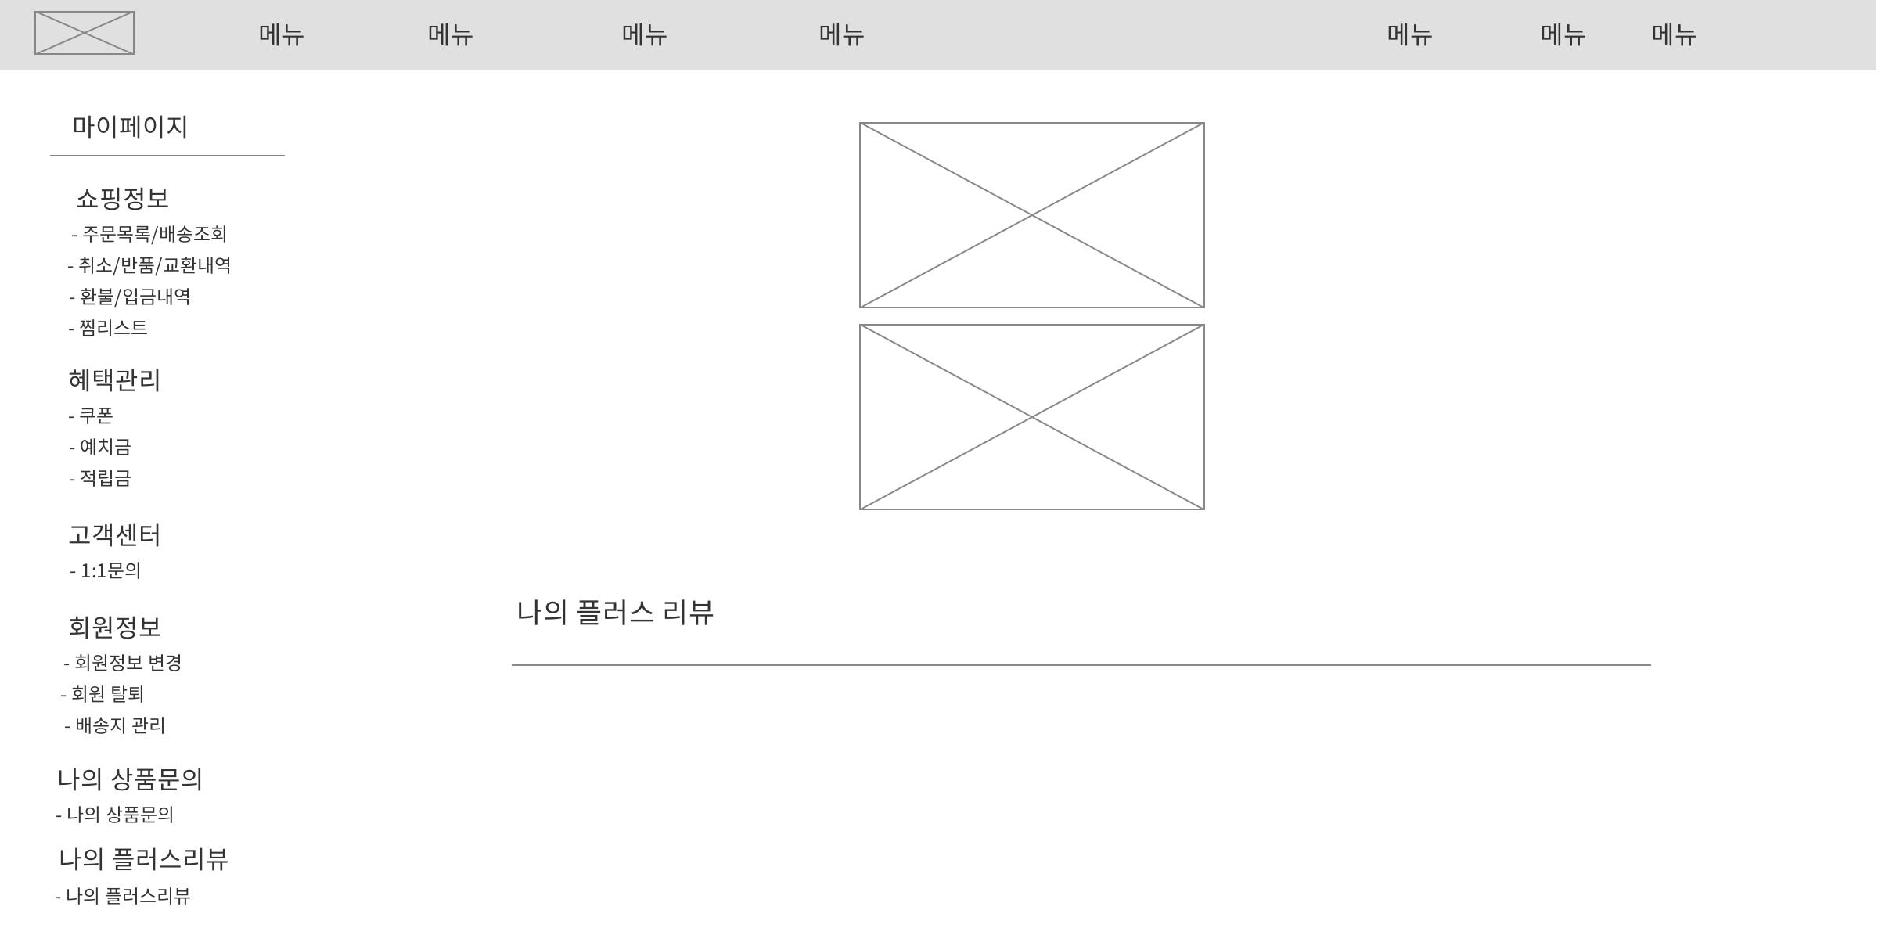
Page Title | 나의 플러스 리뷰 | ScreenID |  | Author | 이학근 | Date | 23-07-18
Screen Path
Function Description
1 | 베스트 리뷰 이미지 출력
2 | 나의 리뷰 목록 출력
1
Screen Description
2

Slide 49
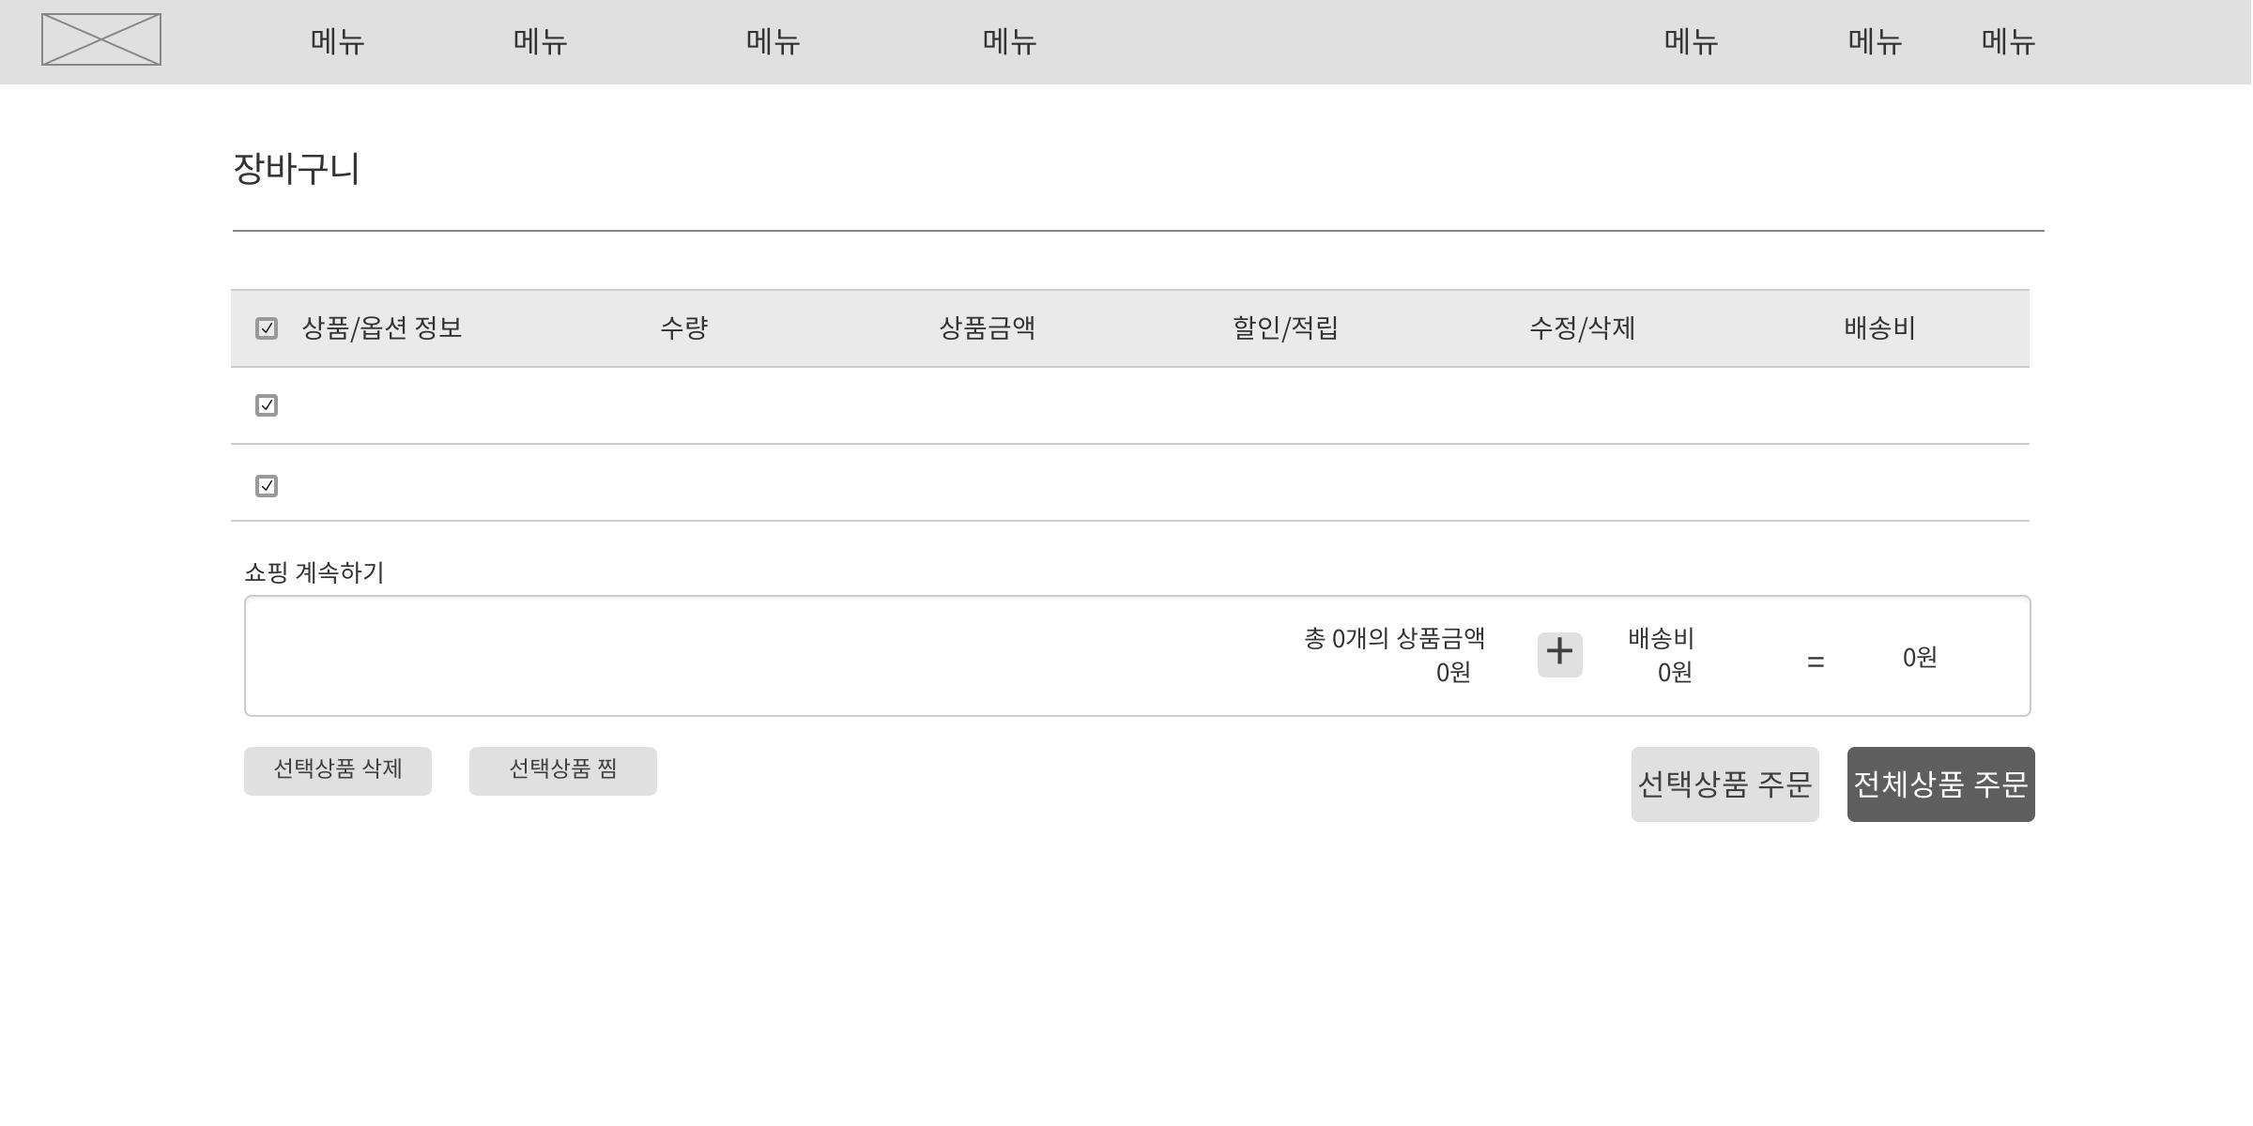
Page Title | 장바구니 | ScreenID |  | Author | 이학근 | Date | 23-07-18
Screen Path
Function Description
1 | 사용자의 장바구니 상품 목록 출력
2 | 사용자가 이전에 보던 페이지로 이동
3 | 사용자의 장바구니 상품 개수, 총 금액 계산하여 출력
4 | 선택된 상품 장바구니 목록에서 삭제
5 | 선택된 상품 위시리스트 테이블에 저장
6 | 선택된 상품에 한하여 주문 페이지로 이동
7 | 전체 체크박스를 체크할 경우 전체 목록 주문 페이지로 이동
1
Screen Description
2
3
4
5
6
7

Slide 50
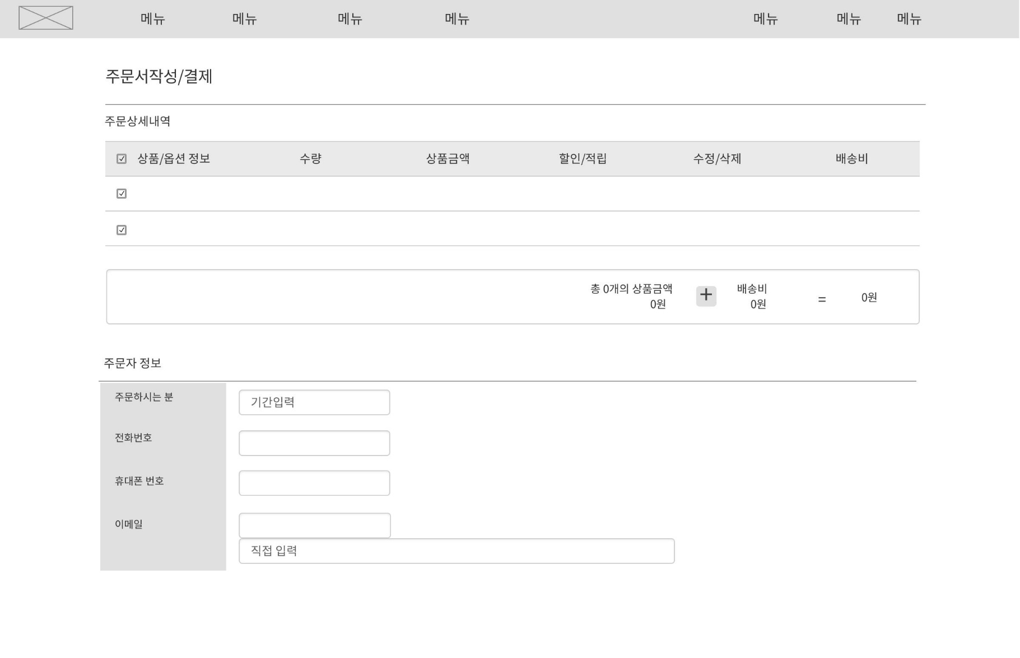
Page Title | 주문서 작성/결제 | ScreenID |  | Author | 이학근 | Date | 23-07-18
Screen Path
Function Description
1 | 결제 선택된 상품 목록 출력
2 | 주문 예정 상품의 총 금액 계산하여 출력
3 | 주문자 정보 DB에서 불러오기 (사용자가 다른 정보로 재입력 가능)
4
Screen Description
1
2
3

Slide 51
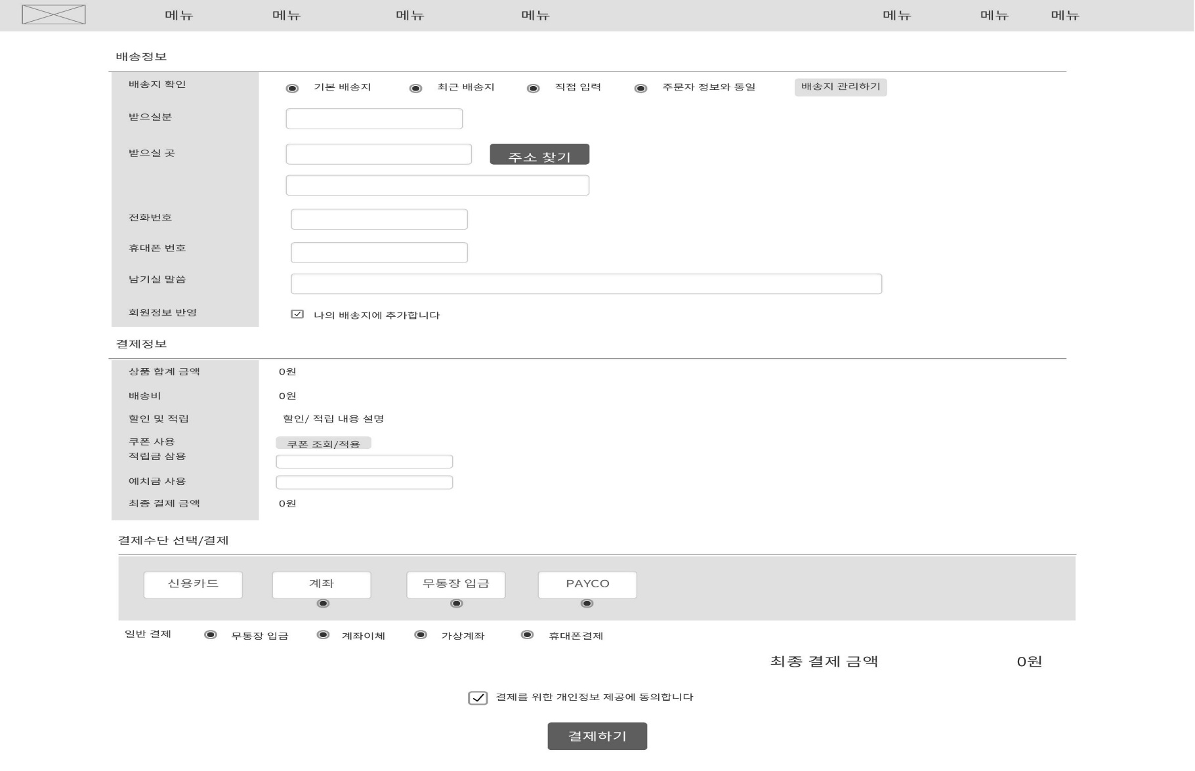
Page Title | 주문서 작성/결제 | ScreenID |  | Author | 이학근 | Date | 23-07-18
Screen Path
Function Description
1 | 사용자가 선택한 배송지 카테고리에 따라 그에 맞는 해당 주소를 DB에서 불러오기
2 | 주문 예정 상품의 총 금액 계산하여 출력
3 | 사용자가 선택한 배송지 정보 출력
4 | 결제 정보 출력 사용자가 보유한 적립금, 예치금 사용 시 결제 금액에서 차감 후 최종 금액 출력
5 | 결제수단 선택
6 | 최종 결제금액 표시
7 | 개인정보 제공 동의 체크 (미체크 시 결제 진행 불가)
8 | 결제하기 버튼 클릭 시 결제 정보를 해당 테이블에 저장할 수 있도록 컨트롤러에 요청하기
1
3
4
Screen Description
5
6
7
8

Slide 52
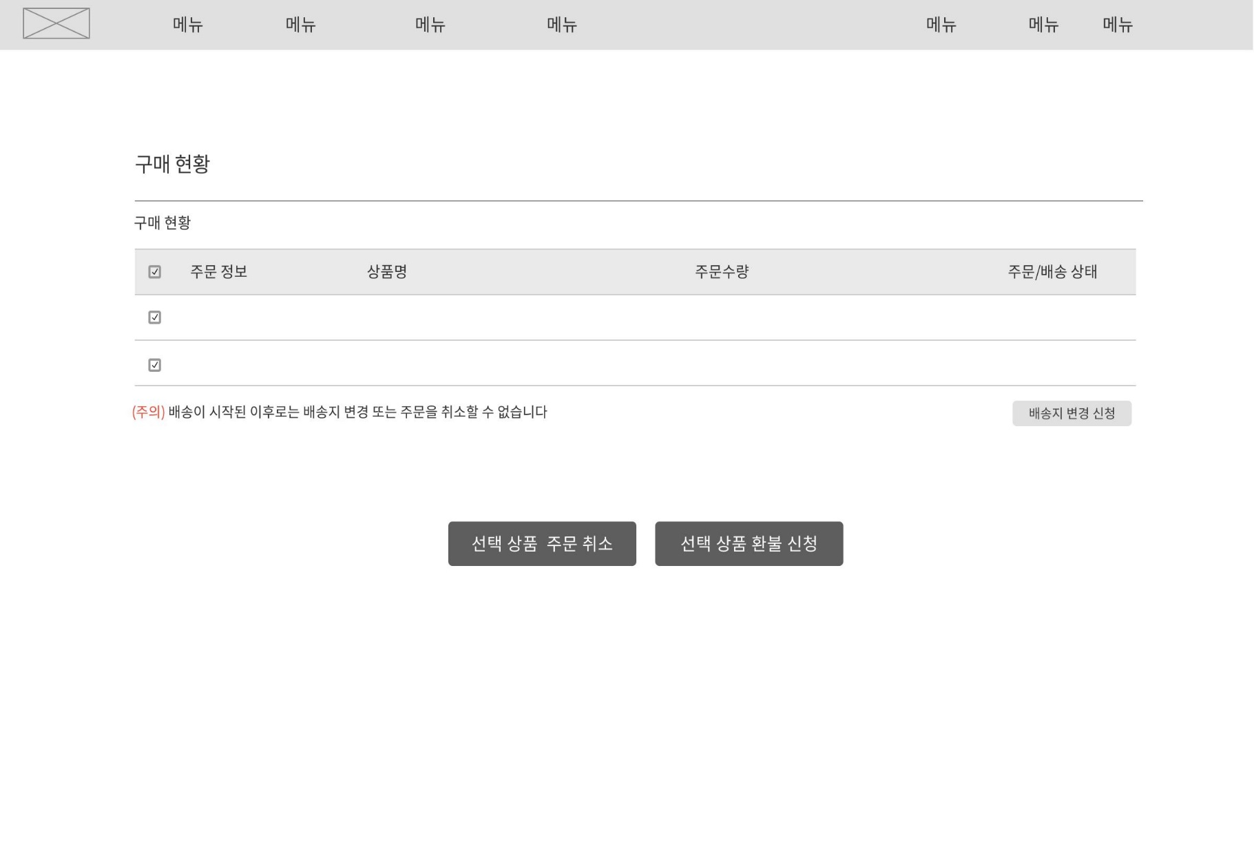
Page Title | 구매 현황 | ScreenID |  | Author | 이학근 | Date | 23-07-19
Screen Path
Function Description
1 | 사용자의 주문 정보를 DB를 통해 출력
2 | 주문/배송 상태에 따라 배송지 변경 신청. 배송지 변경 시 주문 테이블의 배송지 정보 변경하여 저장. 배송 시작 상태일 경우 alert 메시지 호출
3 | 선택 상품 주문 테이블에서 삭제 단, 배송 시작 상태일 경우 alert 메시지 호출 후 취소 불가
4 | 선택 상품 환불 신청 페이지로 이동
1
2
3
4
Screen Description

Slide 53
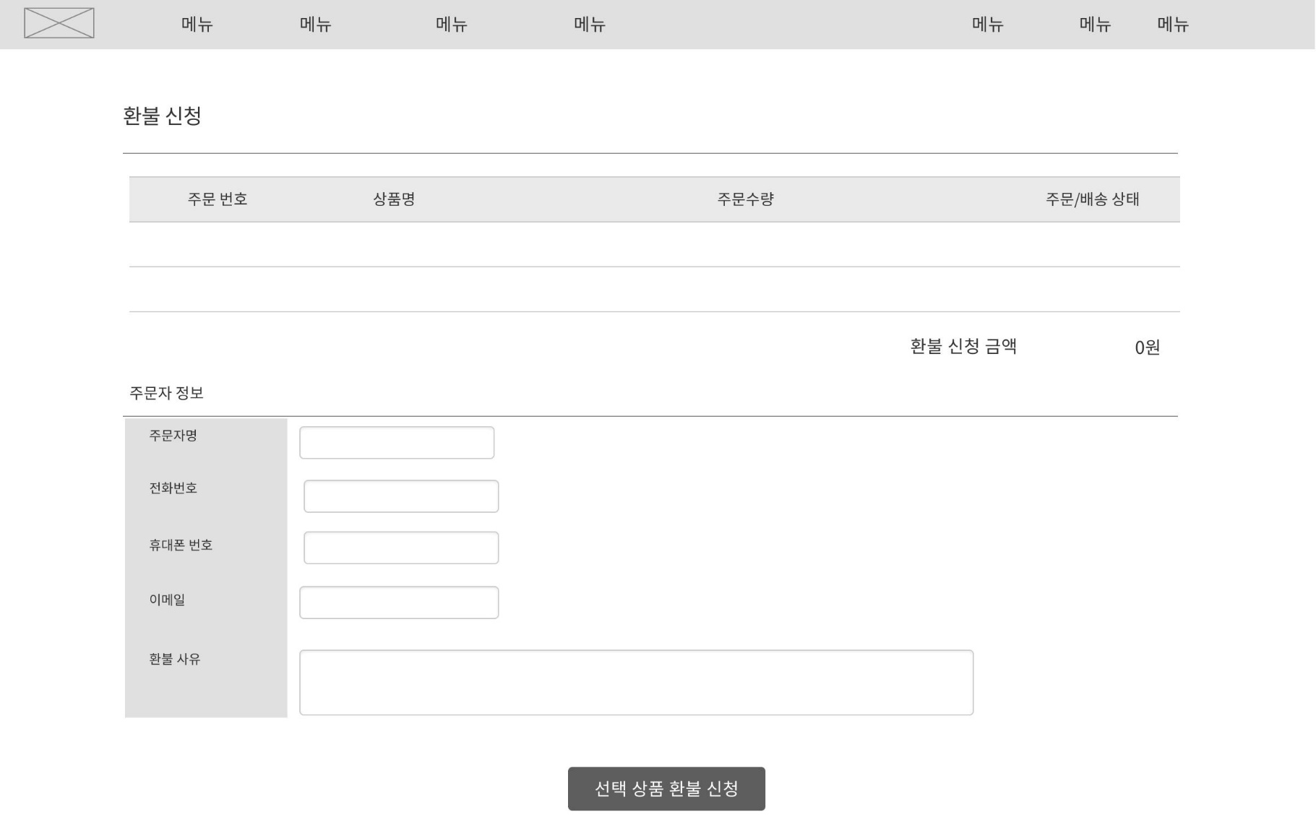
Page Title | 구매 현황 | ScreenID |  | Author | 이학근 | Date | 23-07-19
Screen Path
Function Description
1 | 사용자가 선택한 상품의 주문 정보를 DB를 통해 출력
2 | 환불 금액 출력
3 | 주문자 정보를 DB를 통해 출력 후 환불 사유 작성
4 | 선택 상품 환불 신청 완료
1
Screen Description
2
3
4

Slide 54
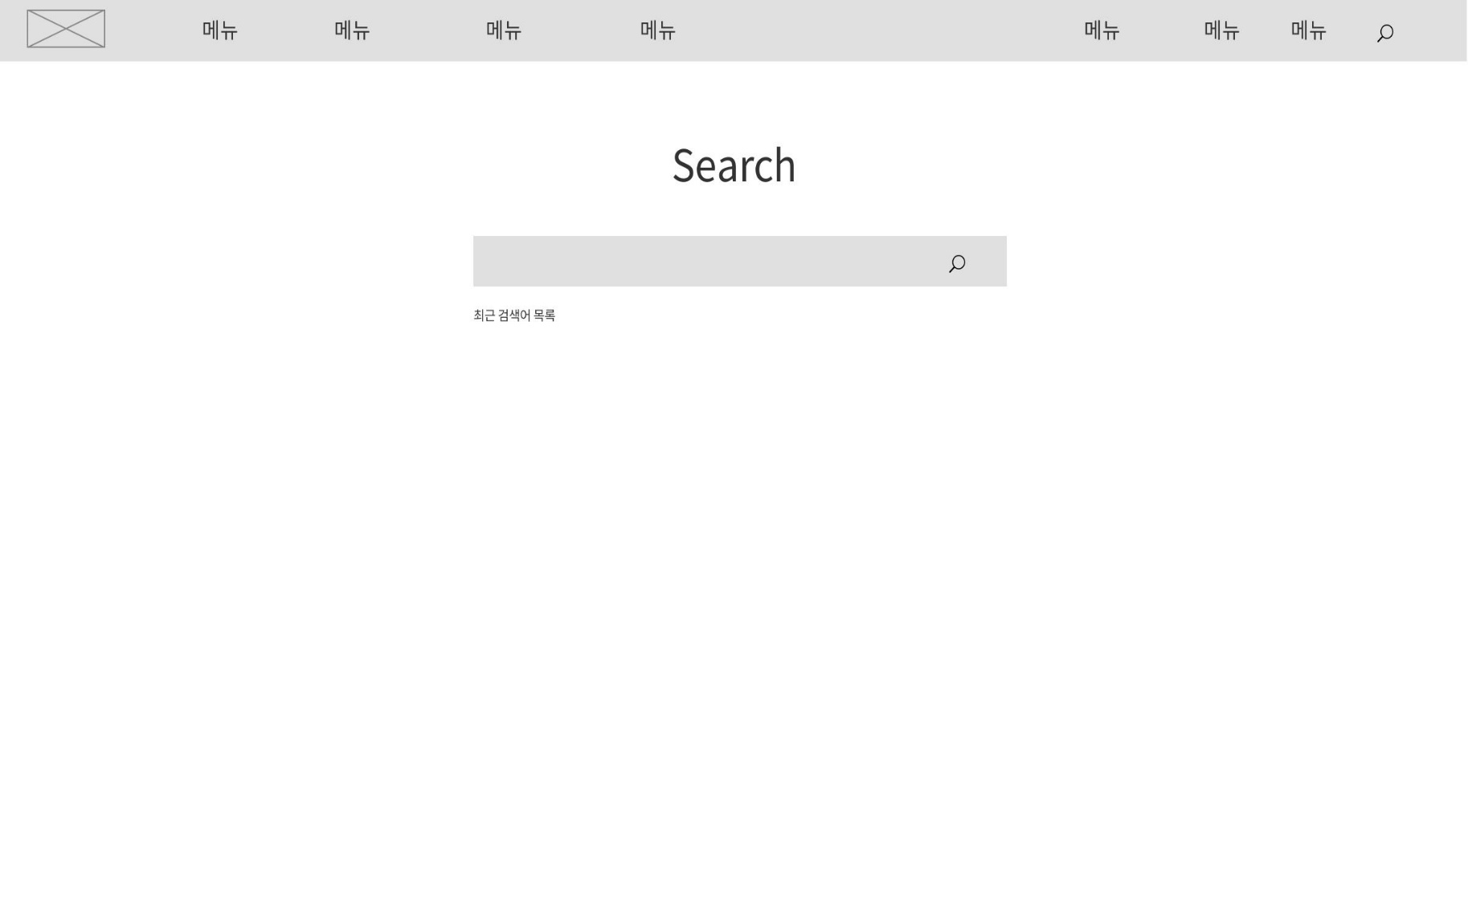
Page Title | 검색 | ScreenID |  | Author | 이학근 | Date | 23-07-19
Screen Path
Function Description
1 | 돋보기 아이콘 클릭 시 검색 화면 나타남
2 | 사용자가 검색어 입력 후 돋보기 아이콘 클릭 시 해당 상품 페이지로 이동
3 | 사용자의 최근 검색어 목록 불러와서 출력
1
Screen Description
2
3

Slide 55

Page Title | 커뮤니티 공지사항 | ScreenID |  | Author | 이지현 | Date | 23-07-19
Screen Path
Function Description
1 | 커뮤니티 버튼 클릭시 공지사항 화면으로 이동
2 | 공지사항 글 클릭시 상세 내용으로 이동
3 | 하단에 공지사항 제목으로 검색
4 | 조회수 / 페이징
1
Screen Description
2
4
3

Slide 56

Page Title | 커뮤니티 공지사항_상세 | ScreenID |  | Author | 이지현 | Date | 23-07-19
Screen Path
Function Description
1 | 공지사항 글 상세 내용
2 | 우측 하단 버튼 목록으로 이동
1
Screen Description
2

Slide 57

Page Title | 커뮤니티 1:1 문의 | ScreenID |  | Author | 이지현 | Date | 23-07-19
Screen Path
Function Description
1 | 1:1 문의사항 화면으로 이동
2 | 내용작성(에디터)
3 | 비회원시 하단 개인정보 체크박스 확인
4 | 하단 비회원 글작성 전체 보기 클릭시 개인정보처리방침 페이지 이동
5 | 이전 버튼 클릭시 FAQ로 이동
 | 저장 버튼 클릭시 1:1 작성 내용 확인
2
1
Screen Description
3
4
5

Slide 58

Page Title | 커뮤니티 1:1 문의_개인정보처리방침 | ScreenID |  | Author | 이지현 | Date | 23-07-19
Screen Path
Function Description
1 | 개인정보처리방침 상세 내용
Screen Description
1

Slide 59

Page Title | 커뮤니티 FAQ | ScreenID |  | Author | 이지현 | Date | 23-07-19
Screen Path
Function Description
1 | FAQ 클릭시 해당 화면으로 이동
2 | 상단 좌측 자주 묻는 질문 검색 기능
3 | 상단 우측 1:1 문의하기 버튼 이동
4 | 상단 분류에 따라 해당 분류 글 검색
5 | 글 우측 버튼
6 | 페이징
2
3
1
Screen Description
4
5
6

Slide 60

Page Title | 커뮤니티 FAQ_상세 | ScreenID |  | Author | 이지현 | Date | 23-07-19
Screen Path
Function Description
1 | 글 우측 버튼 내림(상세 내용 보이기), 올림(글 감추기)
Screen Description
1

Slide 61

Page Title | 고객상담센터 이메일 | ScreenID |  | Author | 이지현 | Date | 23-07-19
Screen Path
Function Description
1 | 고객상담센터 이메일 주소 클릭 메일 연결화면 이동
2
Screen Description
1

